Slide 1

Transplantacja wątroby

Slide 2
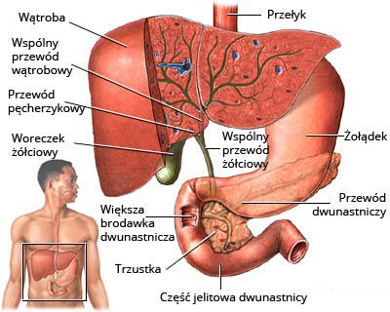

Slide 3
WĄTROBA – znaczenie dla organizmu
najważniejszy ustrojowy regulator przemian metabolicznych
udział w regulacji procesów zachodzacych
w układzie odpornościowym
znaczenie prawidłowej struktury dla sprawności hemodynamiki krążenia
wrotno-wątrobowego

Slide 4
WĄTROBA – znaczenie dla organizmu
Objawy i oznaki patologii, nawet tych przewlekłych i zaawansowanych przez długi czas pozostają nieswoiste i dlatego rzadko zwracają uwagę lekarza
Pierwotne i wtórne uszkodzenia wątroby prowadzą
u pewnego odsetka chorych do niewydolności ostrej lub marskości
Możliwości leczenia farmakologicznego następstw
i powikłań tych stanów są, lub stają się w miarę upływu czasu coraz bardziej ograniczone

Slide 5
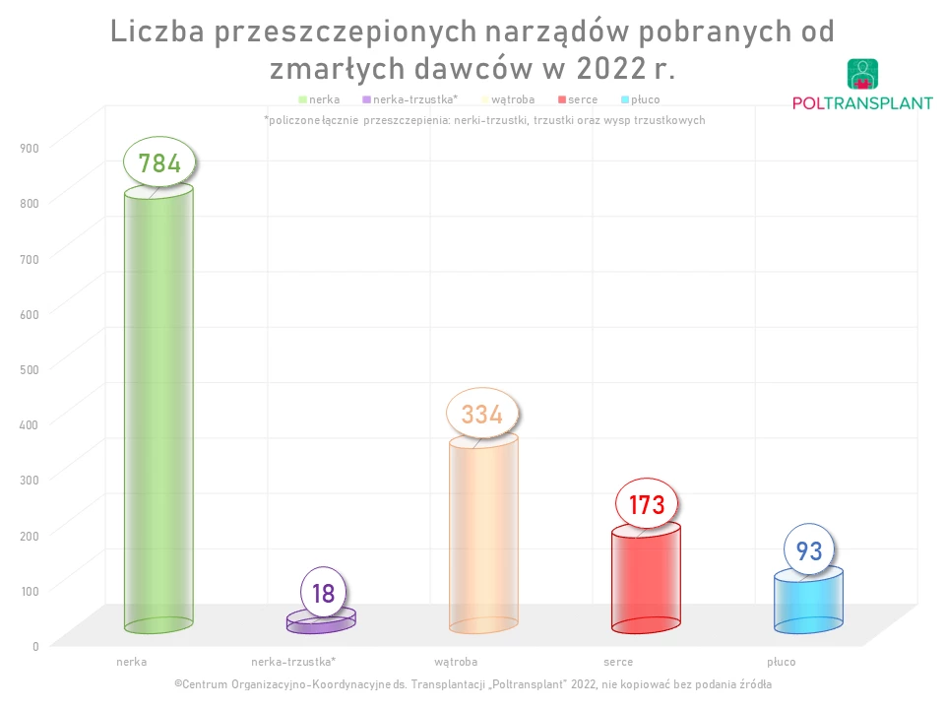

Slide 6
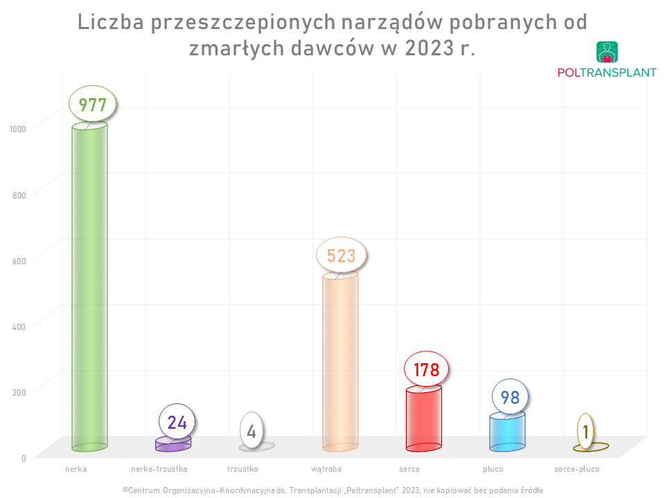

Slide 7
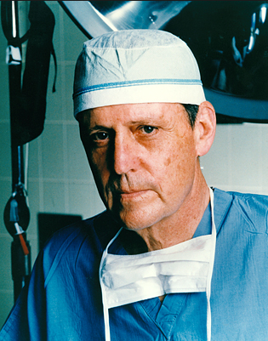
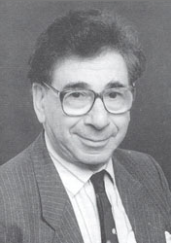
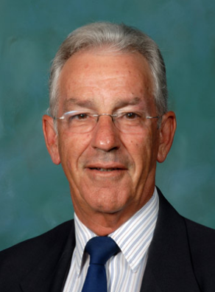
Wstęp, rys historyczny
1963r. - pierwsza transplantacja wątroby
1967r. - pierwszy biorca z ponad rocznym przeżyciem
1983r. - wprowadzenie cyklosporyny do schematu leczenia immunosupresyjnego
1983 – uznanie przez Narodowy Instytut Zdrowia USA przeszczepiania wątroby za zabieg leczniczy, a nie tylko za leczenie doświadczalne
1989r. - pierwsza transplantacja wątroby od żywego dawcy
Ryc. 1. Thomas Starzl
Ryc. 2. Roy Calne
Ryc. 3. Russel Strong
Notes:
7

Slide 8
Wstęp, rys historyczny
1987r. – pierwsza w Polsce próba przeszczepienia wątroby
1994r. - pierwsza udana transplantacja wątroby w Polsce
1999r. - pierwsza transplantacja wątroby od żywego dawcy
1999r. – pierwsze w Polsce przeszczepienie części wątroby od żywego dawcy
Notes:
8

Slide 9
STAN OBECNY
przeszczepianie wątroby w ponad 130 państwach
średnie roczne przeżycie około 90 % chorych
5-letnie przeżycie ponad 75 % chorych
versus
10 – 20% roczne przeżycie chorych po epizodzie ostrej niewydolności wątroby w przypadku samoistnego cofnięcia się choroby
50% śmiertelność roczna w grupie chorych
z przewlekłą niewyrównaną marskością wątroby

Slide 10
Pochodzenie narządów do OLT
Zmarli z rozpoznaną śmiercią pnia mózgu
lub nagłym zatrzymaniem krążenia
Żywi dawcy
Dzielenie wątroby (ang. split liver transplant)
Przeszczepienie metodą domino
Notes:
10

Slide 11
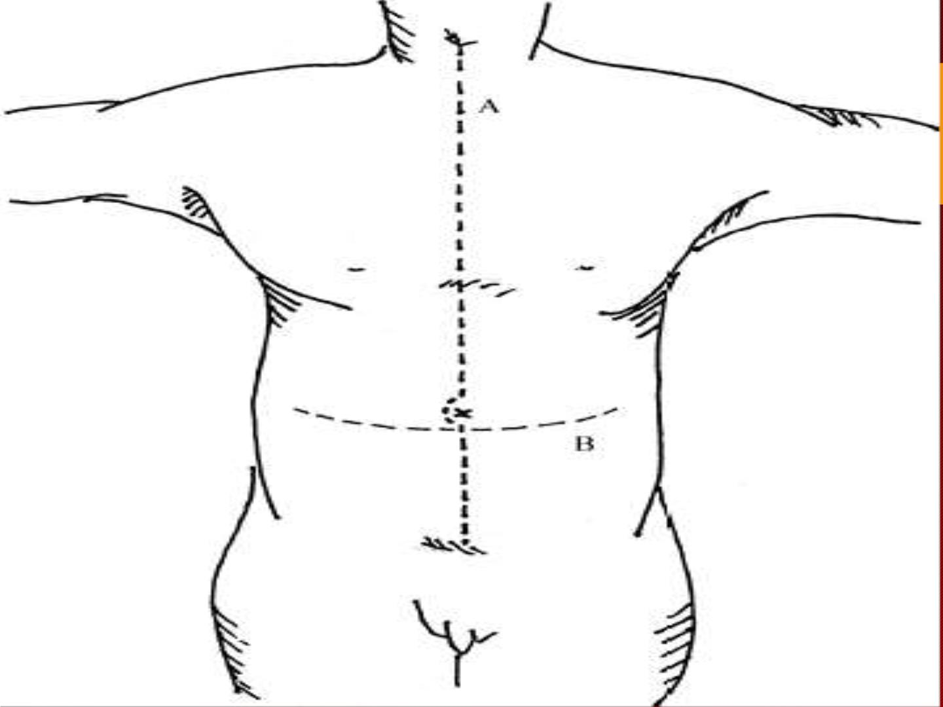

Slide 12
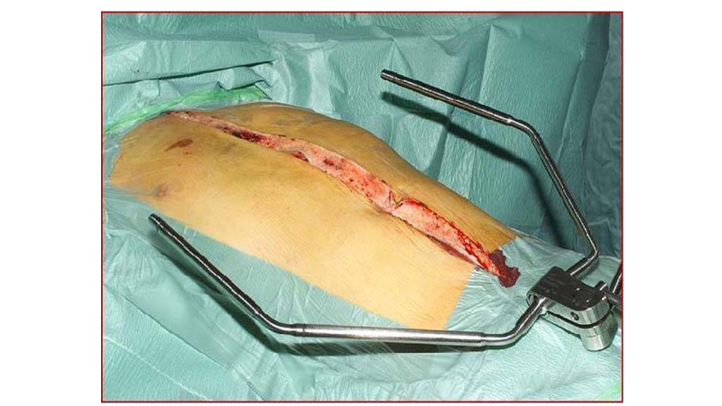

Slide 13
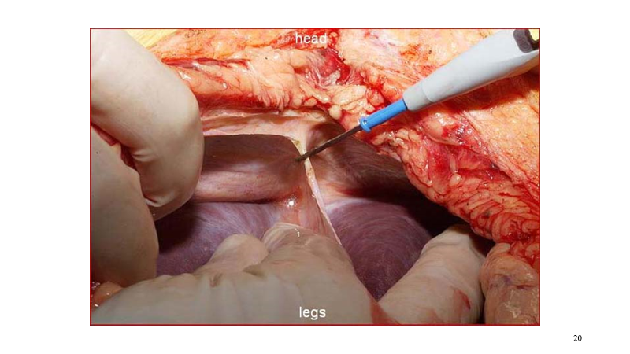

Slide 14
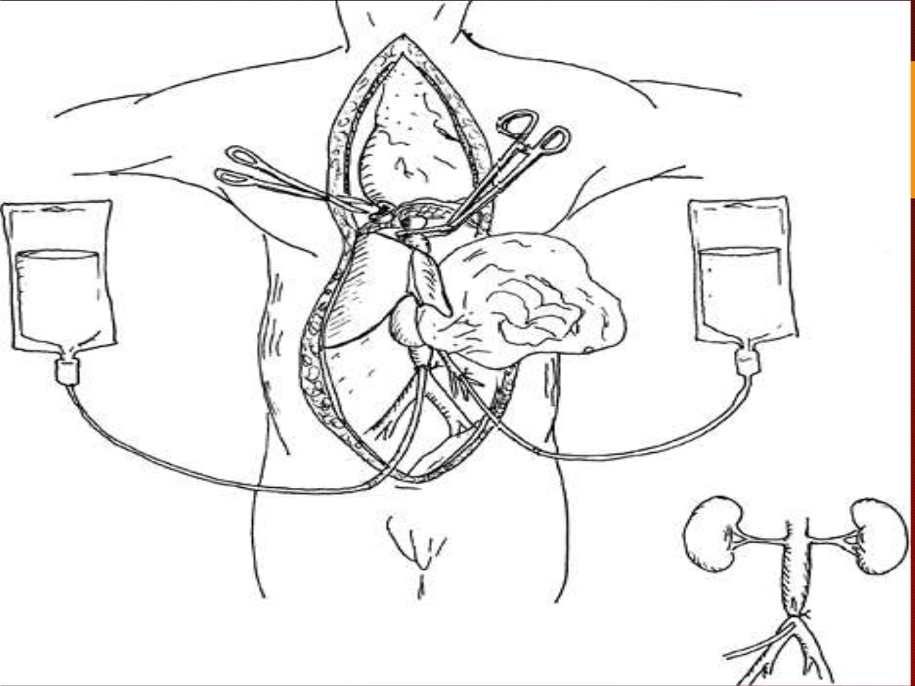

Slide 15
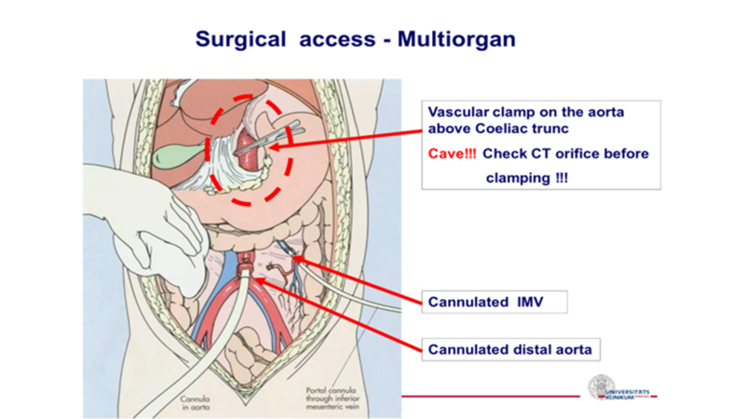

Slide 16
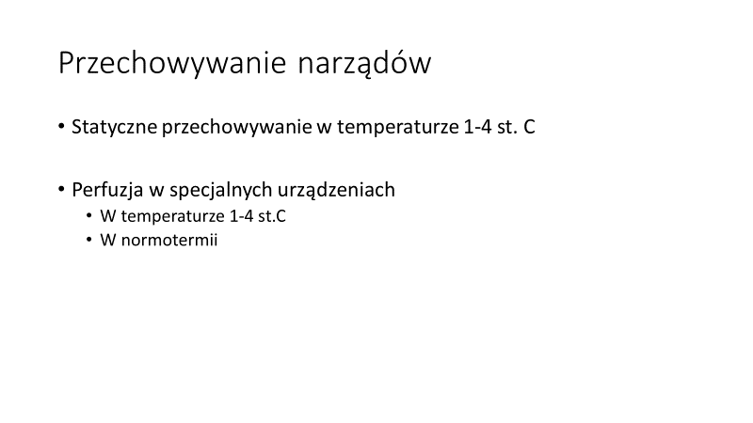

Slide 17
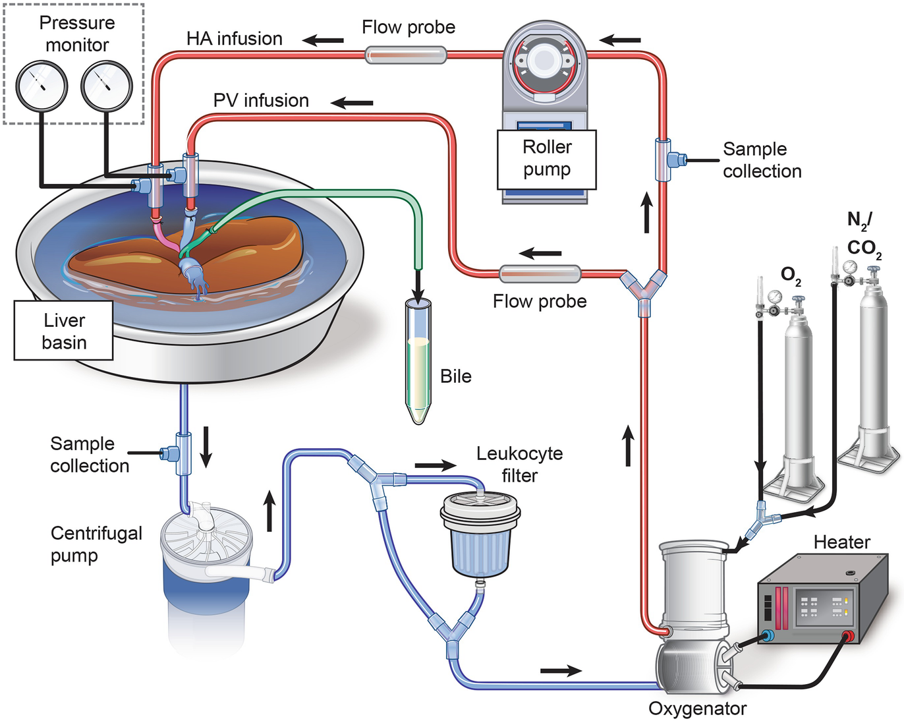

Slide 18
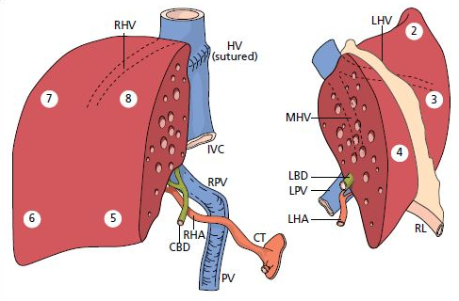
Pochodzenie narządów do OLT
Żywi dawcy
Dzielenie wątroby (ang. split liver transplant)
Notes:
18

Slide 19
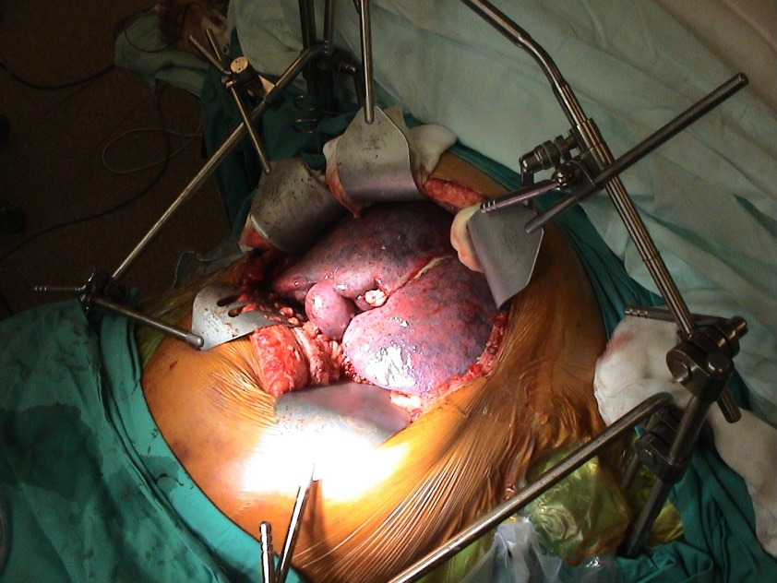
KWALIFIKACJA BIORCY WĄTROBY
Wskazania
Wykluczenie przeciwwskazań
Ocena ryzyka
Dyskwalifikacja lub wpisanie na listę biorców

Slide 20
WSKAZANIA DO PRZESZCZEPIENIA WĄTROBY U DOROSŁYCH
1. PRZEWLEKŁA NIEWYDOLNOŚĆ WĄTROBY:

Slide 21
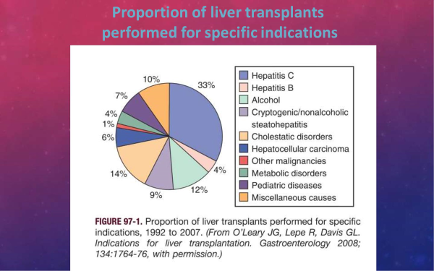

Slide 22
NAJCZĘSTSZE WSKAZANIA DO PRZESZCZEPIENIA WĄTROBY w USA
MARSKOŚĆ ALKOHOLOWA(ALD) 32%
INNE - NASH 35%
MARSKOŚĆ PO ZAKAŻENIU HCV 12%
CHOROBY CHOLESTATYCZNE 8-11%
HCC 11,3%
HEPATITIS B 6%
ALF 1,3%
Am J Transplant2022 Mar 22 suppl 2204-2309

Slide 23
PRZEWLEKŁE ZAPALENIE WĄTROBY WIRUSEM C
część chorych z marskością spowodowaną innymi czynnikami (alkohol) ma nadkażenie wirusem C
jedna z najczęstszych obecnie przyczyn krańcowej niewydolności narządu

Slide 24
PIERWOTNA ŻÓŁCIOWA MARSKOŚĆ WĄTROBY
powszechnie uznane dobre wskazanie
dominują chore w średnim wieku bez dużych obciążeń internistycznych
znaczna część chorych ma nasiloną osteoporozę, często złamania, zmiany cofają się zwykle w ciągu roku od transplantacji
proste kryterium pilności – stężenie bilirubiny (jeśli przekracza 10mg/l to szanse przeżycia spadają poniżej 1,4 roku)
w użyciu również bardziej skomplikowane modele prognostyczne (Mayo Clinic, tzw. Formuła Europejska)

Slide 25
PIERWOTNE STWARDNIAJĄCE ZAPALENIE DRÓG ŻÓŁCIOWYCH
jedno z najbardziej jednoznacznych wskazań do transplantacji
rozpoznanie jednoznaczne z postawieniem wskazania do przeszczepienia?
według formuły Mayo Clinic kwalifikacja
w oparciu o kryterium przeżycia wyliczone na podstawie stężenia bilirubiny, wieku, stopnia zwłóknienia wątroby i obecności splenomegalii

Slide 26
PIERWOTNE STWARDNIAJĄCE ZAPALENIE DRÓG ŻÓŁCIOWYCH
ponad 50% chorych ma nieswoiste zapalenia jelita grubego
istotne zagrożenie stanowi możliwość rozwoju raka dróg żółciowych

Slide 27
PBC, PSC
wodobrzusze, krwotoki, encefalopatia – brak wątpliwości co do konieczności transplantacji
nawracające zapalenia dróg żółciowych, świąd, osłabienie, ryzyko rozwoju nowotworu – czynniki ułatwiające i przyspieszające podjęcie decyzji

Slide 28
WTÓRNA ŻÓŁCIOWA MARSKOŚĆ WĄTROBY
wskazanie rzadkie, rozwój choroby po wielu latach, najczęściej po jatrogennym uszkodzeniu dróg żółciowych

Slide 29
POALKOHOLOWA MARSKOŚĆ WĄTROBY
* 6-miesięczna abstynencja
* wykluczenie nieudanego epizodu przerwania picia w wywiadach
* współpraca społeczna i psychiatryczna
* stabilna sytuacja socjalna, wsparcie środowiska, stała opieka psychologa

Slide 30
AUTOIMMUNOLOGICZNA MARSKOŚĆ WĄTROBY
dobre wskazanie do transplantacji
zmiany w układzie kostnym i zakażenia wskazują na długotrwały przebieg choroby

Slide 31
WSKAZANIA DO PRZESZCZEPIENIA WĄTROBY
3. CHOROBY NOWOTWOROWE WĄTROBY :

Slide 32
RAK WĄTROBOWOKOMÓRKOWY
w latach 80-tych jedno z najważniejszych wskazań
w następnych dekadach operacje w tej grupie chorych znacznie ograniczono
obecnie – chory w grupie B i C Childa, pojedyncza zmiana o średnicy do 5 cm, lub trzy zmiany gdy średnica każdej nie przekracza 3 cm, brak naciekania naczyń
przy takich zasadach wyniki porównywalne z innymi wskazaniami
obecnie tendencja do łagodzenia kryteriów

Slide 33
RAK WĄTROBOWOKOMÓRKOWY
*problem – okres oczekiwania na przeszczep
*chemioembolizacja, termoablacja, alkoholizacja – brak przekonywujących dowodów skuteczności w sensie stabilizacji choroby
*przeszczepy rodzinne u dorosłych?
*transplantacja typu domino u chorych powyżej 60 roku życia(wątroba od dawcy z polineuropatią amyloidową)

Slide 34
WYBÓR CZASU PRZESZCZEPIENIA
kwalifikację należy rozpocząć od wykluczenia chorych, którzy mają przeciwwskazania związane z ciężkością operacji
pytania:
  Czy pacjent nie ma przeciwwskazań?
  Jaka jest etiologia choroby?
  Czy przeszczepienie przedłuży czas lub poprawi komfort życia?
  Kiedy wykonać zabieg?

Slide 35
SCHEMAT WYBORU OPTYMALNEGO CZASU DO PRZESZCEPIENIA WATROBY

Slide 36
WSKAZANIA DO PRZESZCZEPIENIA WĄTROBY
2. OSTRA NIEWYDOLNOŚĆ WĄTROBY :

Slide 37
- ZAPALENIE WIRUSOWE WĄTROBY B, D (współistniejące), E
- ZATRUCIA :
- PARACETAMOLEM
- AMANITA PHALLOIDES
- ZESPÓŁ BUDD CHIARI’EGO
- NAGŁE ZAŁAMANIE FUNKCJI WĄTROBY W CHOROBIE WILSONA
- PIERWOTNA NIEWYDOLNOŚĆ PRZESZCZEPU (PNF)
- ZAKRZEP TĘTNICY WĄTROBOWEJ W DOBIE 1-10 PO OLTX

Slide 38
DO TRANSPLANTACJI WĄTROBY KWALIFIKUJE SIĘ CHORYCH, KTÓRZY Z POWODU CHOROBY WĄTROBY MAJĄ MNIEJ NIŻ 90% SZANS NA PRZEŻYCIE 1 ROKU
ZASADA TA MUSI UWZGLĘDNIAĆ POWIKŁANIA MARSKOŚCI WĄTROBY.
ZASADA TA MUSI UWZGLĘDNIAĆ OBJAWY TOWARZYSZĄCE ( MĘCZLIWOŚĆ, NIEDOŻYWIENIE, POJAWIENIE SIĘ OGNISK RAKA).

Slide 39
KLASYFIKACJA CHILDA – PUGHA
KLASYFIKACJA UNOS
MODEL END STAGE LIVER DISEASE ( SYSTEM MELD)

Slide 40
KLASYFIKACJA CHILDA – PUGHA

Slide 41
KLASYFIKACJA UNOS – STOPIEŃ 1
dotyczy chorych z ostrą niewydolnością wątroby i zagrożeniem utraty życia w ciągu 7 dni spowodowanym:
Pierwotnym niepodjęciem funkcji w czasie krótszym niż 7 dni
Ostrą niewydolnością wątroby według uznanych kryteriów
Zakrzepicą tętnicy wątrobowej w czasie krótszym niż 7 dni
Ostrą niewydolnością wątroby w przebiegu choroby Wilsona

Slide 42
KLASYFIKACJA UNOS – STOPIEŃ 2A
chorzy hospitalizowani w OIT z powodu dekompensacji , z zagrożeniem utraty życia w ciągu 7 dni, powyżej 10 punktów klasyfikacji Childa i jedno z następujących powikłań:
Niemożliwy do kontrolowania krwotok z żylaków przełyku
Zespół wątrobowo-nerkowy
Operne na leczenie wodobrzusze
Stopień III lub IV encefalopatii

Slide 43
KLASYFIKACJA UNOS – STOPIEŃ 2B
chory wymagający stałej opieki lekarskiej, który w klasyfikacji Childa ma powyżej 10 punktów lub powyżej 7 punktów i jedno z następujących powikłań:
Niemożliwy do kontrolowania krwotok z żylaków przełyku
Zespół wątrobowo-nerkowy
Operne na leczenie wodobrzusze
Samoistne bakteryjne zapalenie otrzewnej
Rak wątrobowokomórkowy

Slide 44
KLASYFIKACJA UNOS – STOPIEŃ 3
chory wymagający stałej opieki lekarskiej, który w klasyfikacji Childa ma powyżej 7 punktów i nie spełnia kryteriów 2B
Nie zakwalifikowanie do jednego z tych stopni pilności skutkuje nie wpisaniem na listę lub czasowym z niej skreśleniem

Slide 45
SYSTEM MELD
system pierwotnie używany do oceny pilności wykonania wewnątrzwątrobowego zespolenie wrotno - czczego
zmodyfikowany system kryteriów kwalifikowania do przeszczepienia wątroby uwzględnia:
Stężenie bilirubiny w surowicy
Czas protrombinowy
Stężenie kreatyniny w surowicy
Etiologię choroby

Slide 46
SYSTEM MELD
uwzględnia poza tym skalę logarytmiczną i czynniki kliniczne (ecefalopatia, wodobrzusze, zespół wątrobowo-nerkowy itd..)
pozwala na zaproponowanie kryteriów allokacji z uwzględnieniem szans na 3-miesięczne przeżycie bez przeszczepienia wątroby

Slide 47
https://www.mdcalc.com/meldna-meld-na-score-liver-cirrhosis#creator-insights

Slide 48
OSTRA NIEWYDOLNOŚĆ WĄTROBY
dominujący objaw – encefalopatia
kryteria Treya Davidsona:
Spowolnienie, okresowe pobudzenie
Nasilenie spowolnienia, splątanie, nieadekwatne zachowanie i dezorientacja
Senność, otępienie, reakcja tylko na głos
Głęboka śpiączka bez reakcji na głos

Slide 49
ŚPIĄCZKA WĄTROBOWA
w III i IV stopniu encefalopatii wyróżniono 4 stopnie zaawansowania śpiączki:
Reakcja na głos
Brak reakcji na głos z logiczna reakcją na inne bodźce
Brak reakcji na głos z nielogiczną reakcją na inne bodźce
Śmierć mózgu

Slide 50
KRYTERIA CLICHY
chory z encefalopatią i III lub IV stopniu oraz:
Czynnik V < 20% u chorych < 30 roku życia
Czynnik V<30% u chorych > 30 roku życia

Slide 51
KRYTERIA KING’S COLLEGE HOSPITAL
w zatruciu paracetamolem
(wystarczy jedno kryterium główne)

Slide 52
KRYTERIA KING’S COLLEGE HOSPITAL
b. W ostrej niewydolności wątroby spowodowanej innymi przyczynami (trzy z kryteriów I – V lub tylko kryterium VI)

Slide 53
KRYTERIA POLTRANSPLANT
Pilny (według uznanych kryteriów)
Elektywny

Slide 54
PRZECIWWSKAZANIA DO PRZESZCZEPIENIA WĄTROBY
istnienie pozawątrobowych ognisk nowotworowych
zaawansowana niewydolność krążenia i oddychania
Czynny alkoholizm
odmiany anatomiczne uniemożliwiające wykonanie operacji
niekontrolowana posocznica

Slide 55
Droga pacjenta do przeszczepienia wątroby
Lekarz POZ
HEPATOLOG (ustalenie diagnozy i stopnia zaawansowania choroby)
Konsultacja w ośrodku transplantacyjnym (kwalifikacja/przeciwwskazania)
Ewaluacja kliniczna w ośrodku hepatologicznym (badania niezbędne do kwalifikacji chorego do operacji)
Wielospecjalistyczna konsultacja w ośrodku transplantacyjnym
Powiadomienie chorego ( i rodziny) o wyniku kwalifikacji i uzyskanie zgody chorego na leczenie
Wpisanie chorego na listę oczekujących

Slide 56
Przeszczep wątroby
1. pobranie narządu do przeszczepienia od zmarłego lub fragmentu wątroby od żywego dawcy
2. usunięcie narządu chorego u biorcy (hepatektomia)
3. przeszczepienie wątroby u biorcy (zespolenia naczyniowe i zespolenie żółciowe).

Slide 57
Technika przeszczepiania wątroby
Wszczepienie
Zespolenia:
żyły głównej dolnej,
żyły wrotnej,
tętnicy wątrobowej,
przewodu żółciowego wspólnego.
Notes:
57

Slide 58
Technika przeszczepiania wątroby
klasyczne przeszczepienie ortotopowe z wycięciem żyły głównej dolnej w odcinku zawątrobowym i czasowym zastosowaniem żylno-żylnego krążenia pozaustrojowego
przeszczepienie ortotopowe z zachowaniem ciągłości żyły głównej dolnej biorcy – piggy-back
przeszczep narządu zredukowanego
przeszczep od dawcy żywego

Slide 59
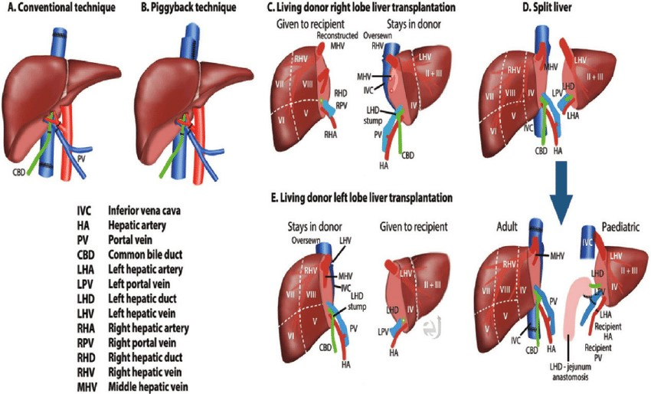
Notes:
RG • Volume 35 Number 1 Camacho et al 8

Slide 60
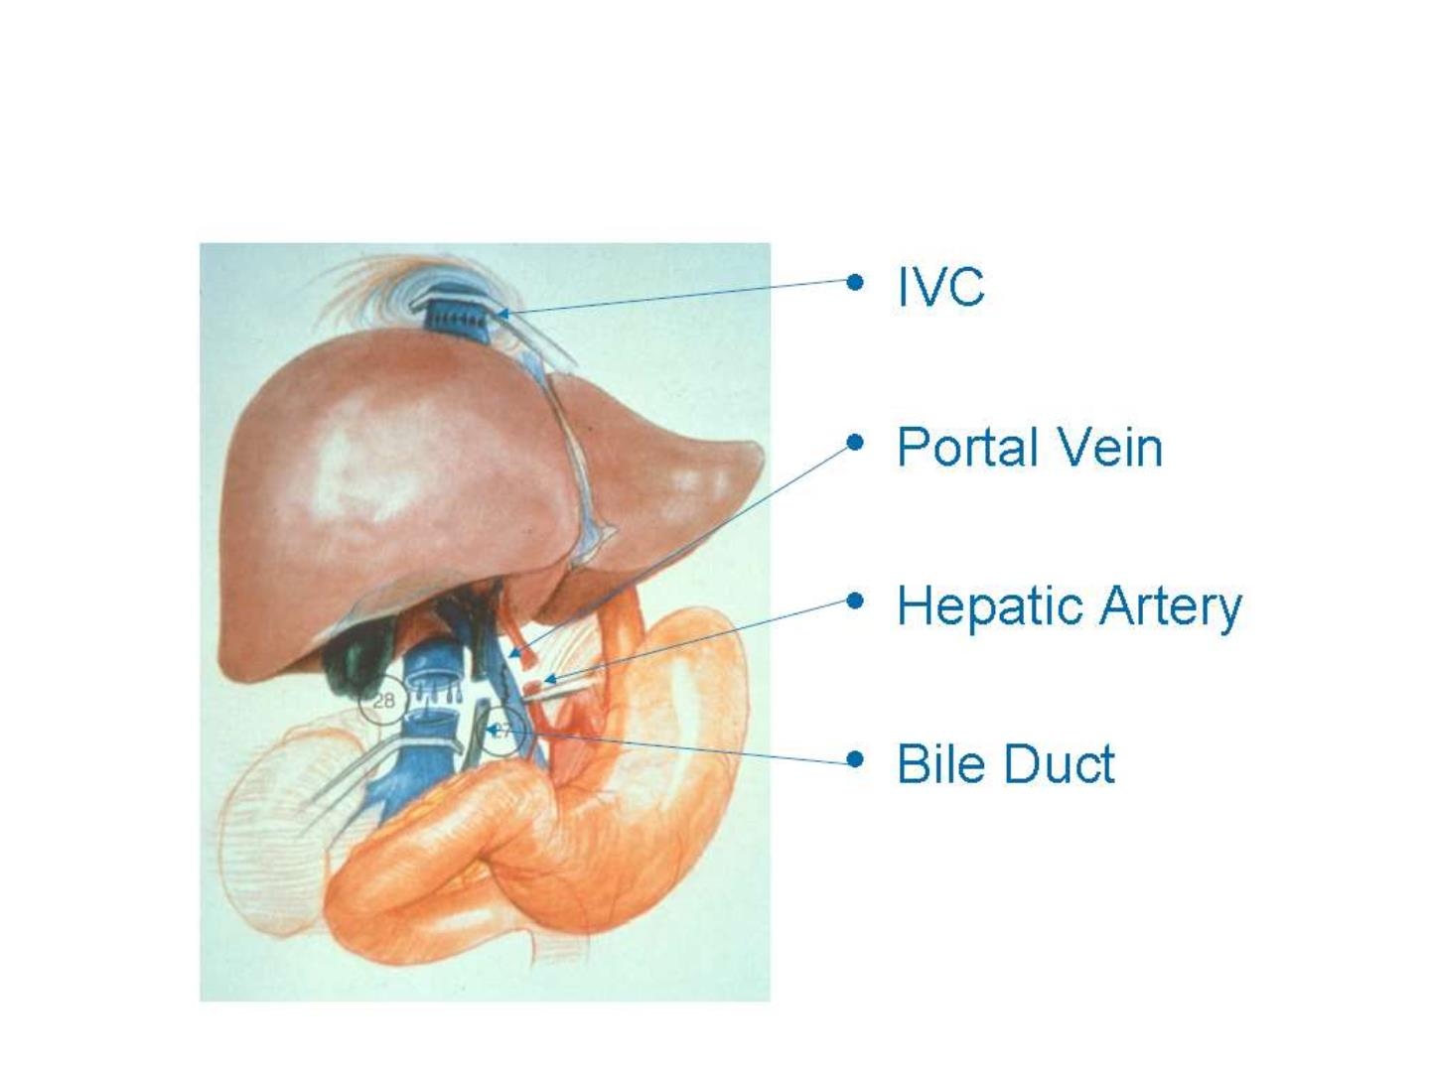
Liver Transplant
4 main connections
https://www.academiachilenademedicina.cl/wp-content/uploads/2019/10/02-Historia-y-realidad-de-la-donacion-de-organos.-Juan-hepp

Slide 61
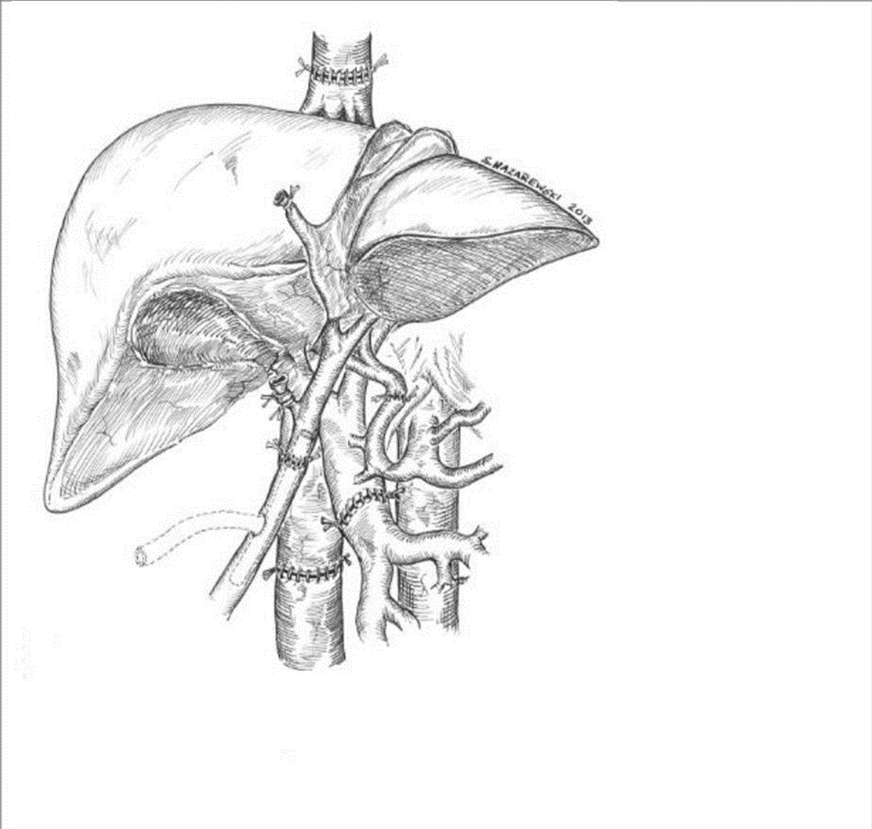
Przeszczepienie wątroby z usunięciem fragmentu żyły głównej dolnej

Slide 62
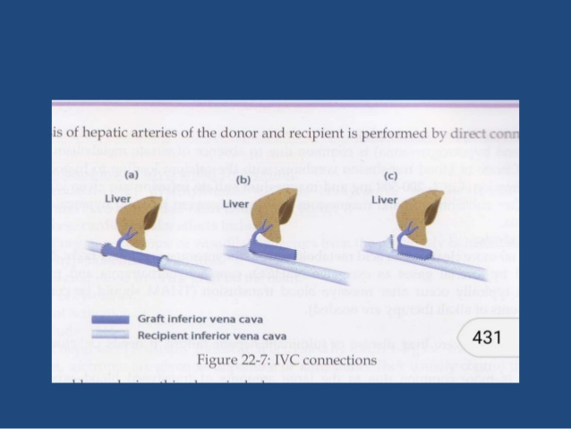

Slide 63
Technika przeszczepiania wątroby „piggyback”

Slide 64
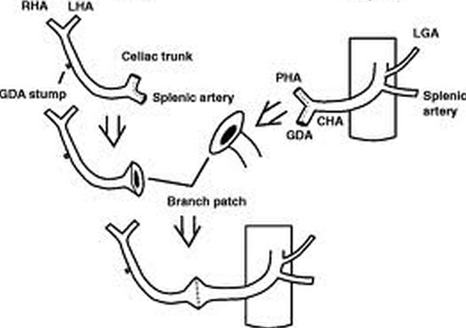
Technika przeszczepiania wątroby
Zespolenie tętnicze koniec do końca
Notes:
64

Slide 65
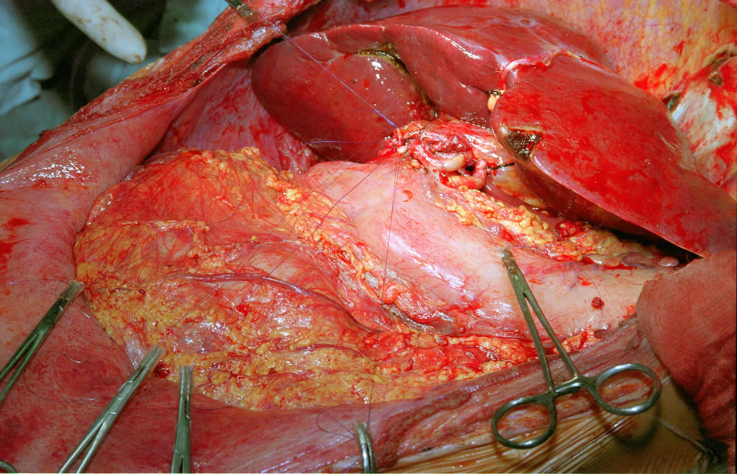
Technika przeszczepiania wątroby

Slide 66
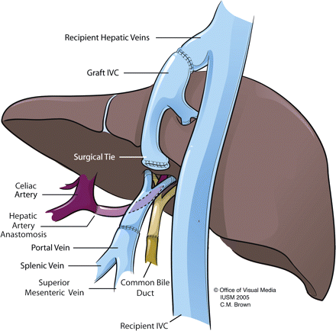
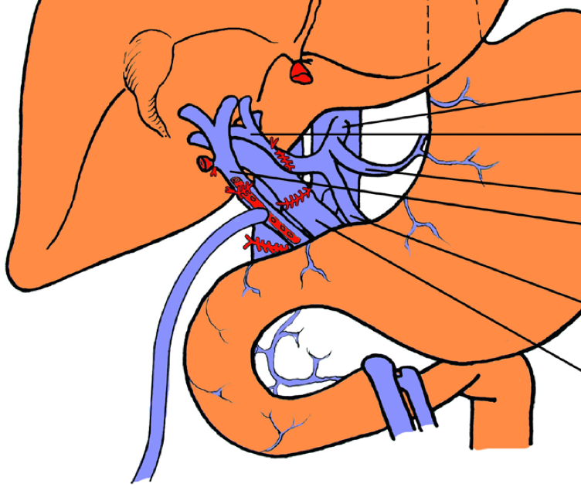
Technika przeszczepiania wątroby
Zespolenie w obrębie dróg żółciowych – „koniec do końca”
January 2012
Radiographics 32(1):199-211
Notes:
66

Slide 67
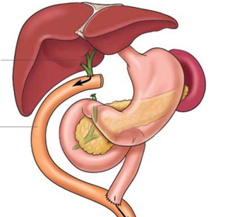
Technika przeszczepiania wątroby
Zespolenie w obrębie dróg żółciowych – pętla Roux-Y
Notes:
67

Slide 68
POWIKŁANIA PO PRZESZCZEPIENIU WĄTROBY
Pierwotne niepodjęcie czynności przez przeszczepiony narząd (ang. primary nonfunction – PNF) 1,4 – 9,6%
Może mieć podłoże naczyniowe lub inne. Podstawowe objawy – encefalopatia, wielonarządowe dysfunkcje, wzrost poziomu transaminaz i bilirubiny
jedyne leczenie – retransplantacja
rola dializy albuminowej w okresie oczekiwania na powtórne przeszczepienie

Slide 69
POWIKŁANIA PO PRZESZCZEPIENIU WĄTROBY
Odrzucanie nadostre
Powikłanie rzadkie a przez niektórych wręcz odrzucane
Występuje raczej po przeszczepieniach bez zgodności w grupach krwi
Odrzucanie ostre
Dotyczy 40-70% chorych
Jest dość dobrze leczone pulsami sterydowymi

Slide 70
POWIKŁANIA PO PRZESZCZEPIENIU WĄTROBY
Krwawienia
Około 10-15% chorych wymaga z tego powodu reoperacji
Nie u wszystkich chorych krwawienie ma przyczynę chirurgiczną i może być przy reoperacji zaopatrzone

Slide 71
POWIKŁANIA PO PRZESZCZEPIENIU WĄTROBY
wczesna zakrzepica tętnicy wątrobowej
2-8% chorych
Całkowita występuje w pierwszych dwóch tygodniach po operacji
Możliwość rewaskularyzacji bardzo rzadka
Konieczność retransplantacji
Śmiertelność 20-70%
późna zakrzepica tętnicy wątrobowej
Może nie dotyczyć wszystkich rozgałęzień
Rozwija się w czasie od 7 dni do 2 miesięcy
Często prowadzi do nieszczelności w drogach żółciowych i innych powikłań żółciowych
W konsekwencji konieczna jest późna retransplantacja

Slide 72
POWIKŁANIA PO PRZESZCZEPIENIU WĄTROBY
zakrzepica żyły wrotnej
Dotyczy 1-3% chorych
W pełnej zakrzepicy konieczna jest retransplantacja
Niedrożność odpływu – ostry zespół Budd-Chiarri
Przy pełnej niedrożności konieczna retransplantacja

Slide 73
POWIKŁANIA PO PRZESZCZEPIENIU WĄTROBY
Powikłania żółciowe
Dotyczą 10-20% chorych
80% powikłań występuje w pierwszych 3-6 miesiącach
Przyczyny to najczęściej błędy techniczne lub niedokrwienie tętnicze

Slide 74
POWIKŁANIA PO PRZESZCZEPIENIU WĄTROBY
Powikłania związane z wyciekiem żółci
Z zespolenia
Z miejsca wprowadzenia drenu
Z kikuta przewodu pęcherzykowego
Znaczny wyciek – leczenie operacyjne
Wyciek umiarkowany – leczenie endoskopowe

Slide 75
POWIKŁANIA PO PRZESZCZEPIENIU WĄTROBY
II. Powikłania związane ze zwężeniem dróg żółciowych.
w miejscu zespolenia lub z powodu niedokrwienia
podstawowe leczenie zwężeń w zespoleniu – poszerzanie endoskopowe
naprawy chirurgiczne – rzadziej
przy długotrwałych i nawracających zwężeniach - retransplantacja

Slide 76
POWIKŁANIA PO PRZESZCZEPIENIU WĄTROBY
powikłania medyczne:
Zakażenia
Powikłania oddechowe
Powikłania krążeniowe
Powikłania nerkowe
Powikłania neurologiczne
Zaburzenia w układzie krzepnięcia
Cukrzyca

Slide 77
POWIKŁANIA PO PRZESZCZEPIENIU WĄTROBY
Szczególnym problemem wczesnego okresu pooperacyjnego jest zapobieganie infekcjom bakteryjnym, grzybiczym i wirusowym.
Są one jedną z głównych przyczyn zgonu chorego po transplantacji wątroby.
Z tego powodu stosuje się rutynowo przedłużoną profilaktykę (antybiotyk o szerokim spektrum, lek przeciwgrzybiczy, gancyklovir i ludzka immunoglobulina)

Slide 78
Wirus cytomegalii (CMV)
Częstość CMV IgG(+) w populacji = 80%
Choroba CMV po przeszczepieniu:
a) reaktywacja zakażenia latentnego (B+)
lub
b) przeniesienie zakażenia od dawcy (D+ / B-)
Objawy kliniczne: gorączka, osłabienie, leukopenia, trombocytopenia
Zajęcie narządów: zapalenie płuc, zapalenie wątroby, zapalenie jelit

Slide 79
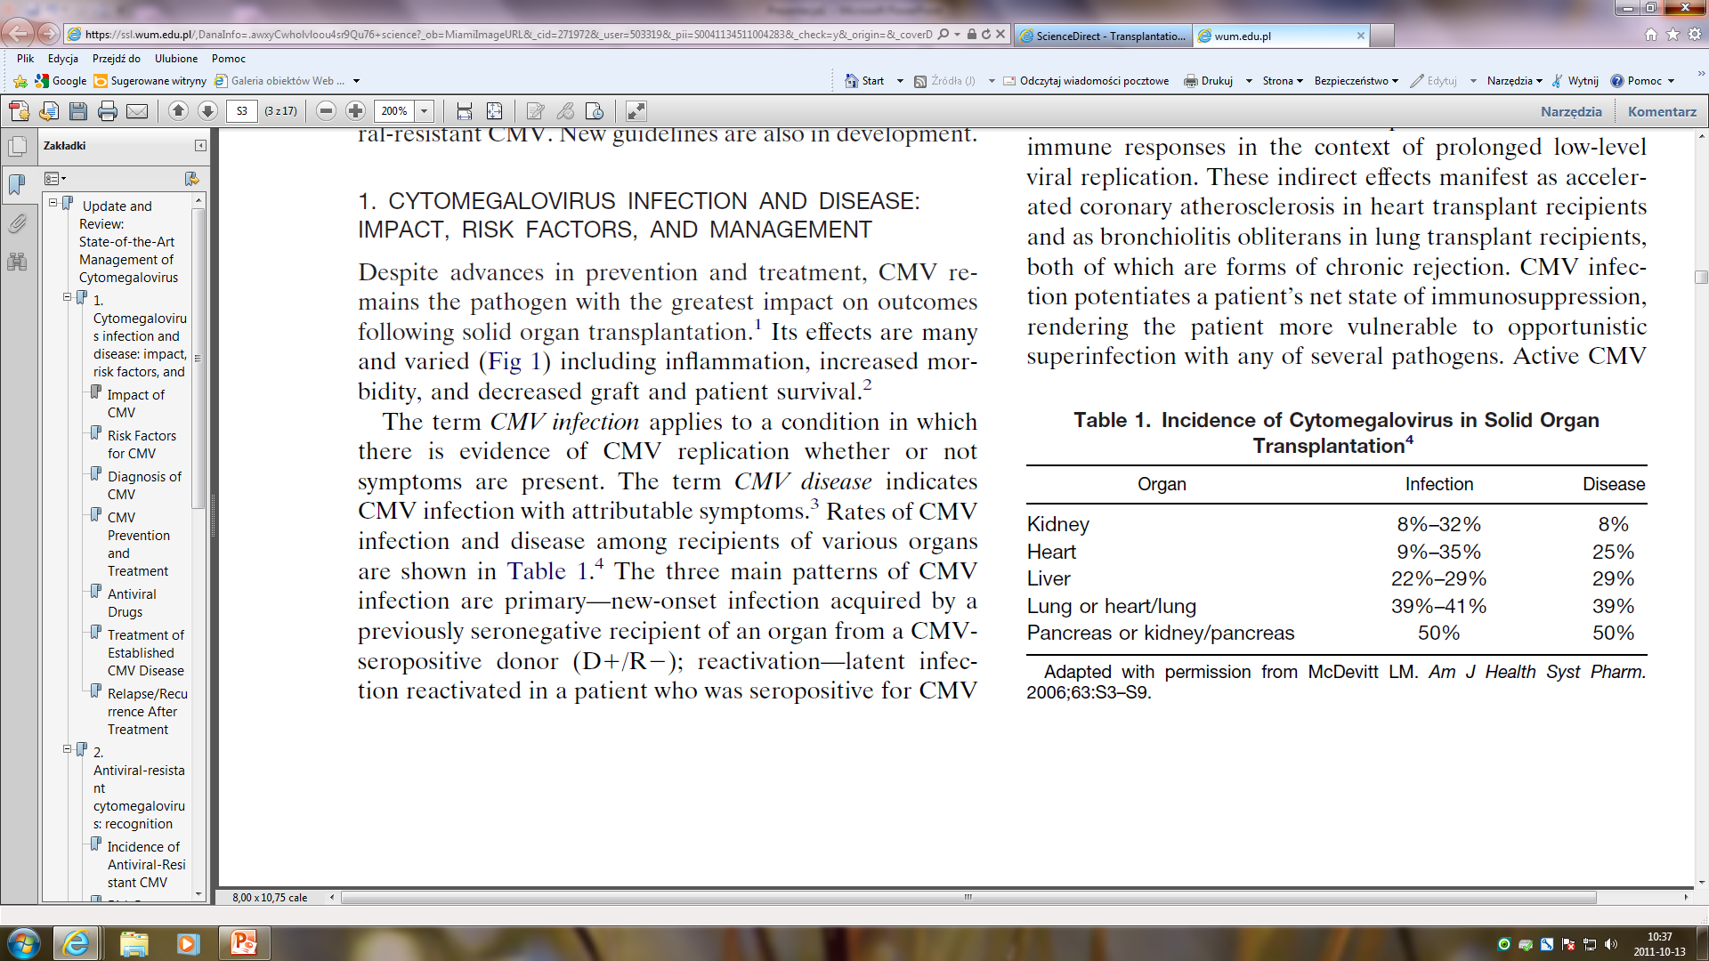
Częstość zakażenia CMV
(przed wprowadzeniem profilaktyki)

Slide 80
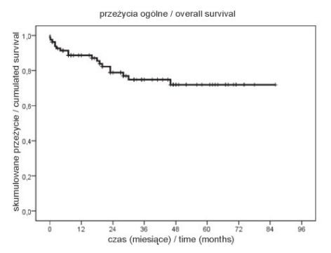
Wyniki
Przeżycie 5 letnie w populacji po OLT: biorcy 74,5 i graftu 72,6 [%]
Przeżycie 5 letnie w grupie biorców HBV+/HCV: 70,4/67,0
HBV-/HCV+: 77,8/76,3
HBV+/HCV+: 68,5/68,5
Przeżycie 1 roczne HCC: 88,7%
Przeżycie 3 letnie HCC: 74,8%
Przeżycie 5 letnie HCC: 72,0%

Slide 82
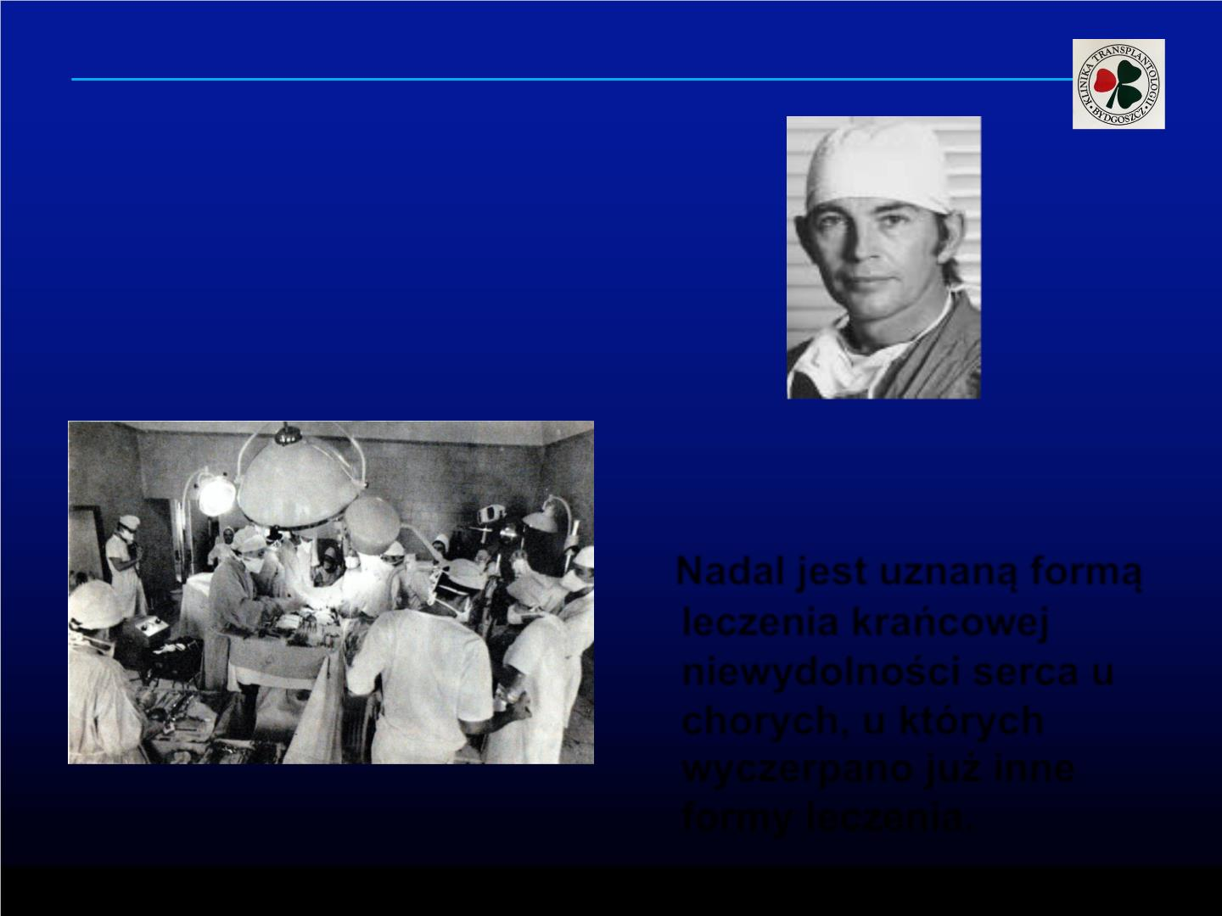
Transplantacja serca oraz techniki mechanicznego wspomagania krążenia
Przeszczep
serca - HTx
M.D. Christiaan Barnard
3.12.1967 - Kapsztad (RPA)
Nadal jest uznaną formą
leczenia krańcowej
niewydolności serca u
chorych, u których
wyczerpano już inne
formy leczenia.

Slide 83
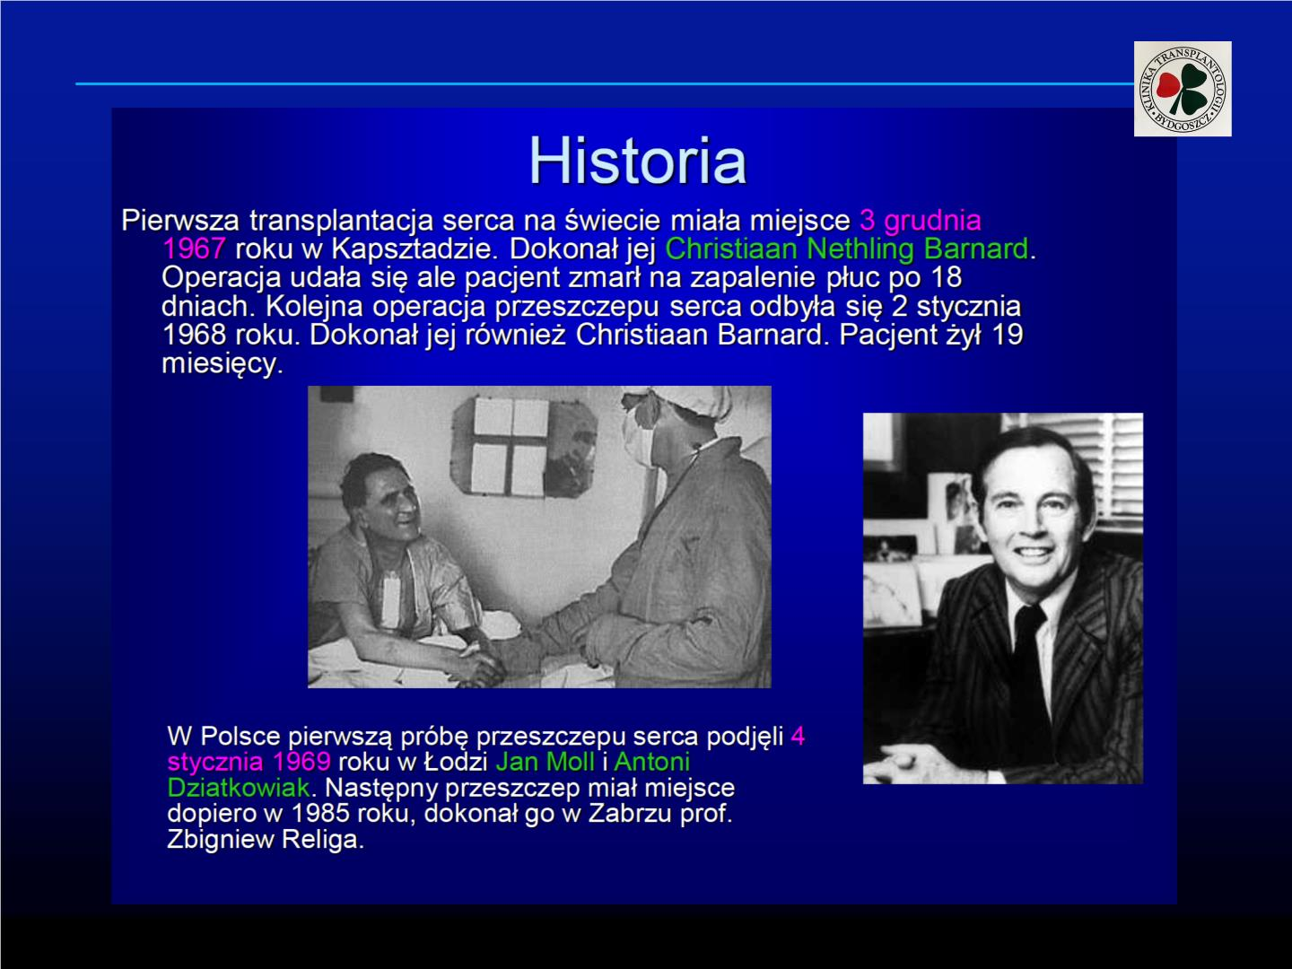
Transplantacja serca oraz techniki mechanicznego wspomagania krążenia

Slide 84
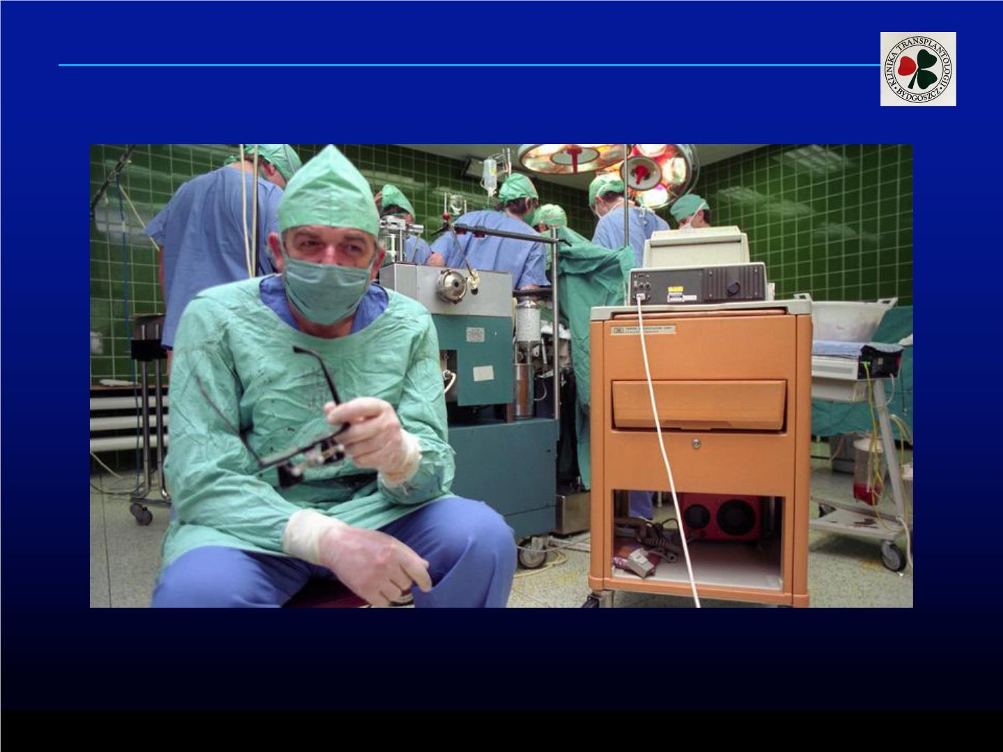
Transplantacja serca oraz techniki mechanicznego wspomagania krążenia

Slide 85
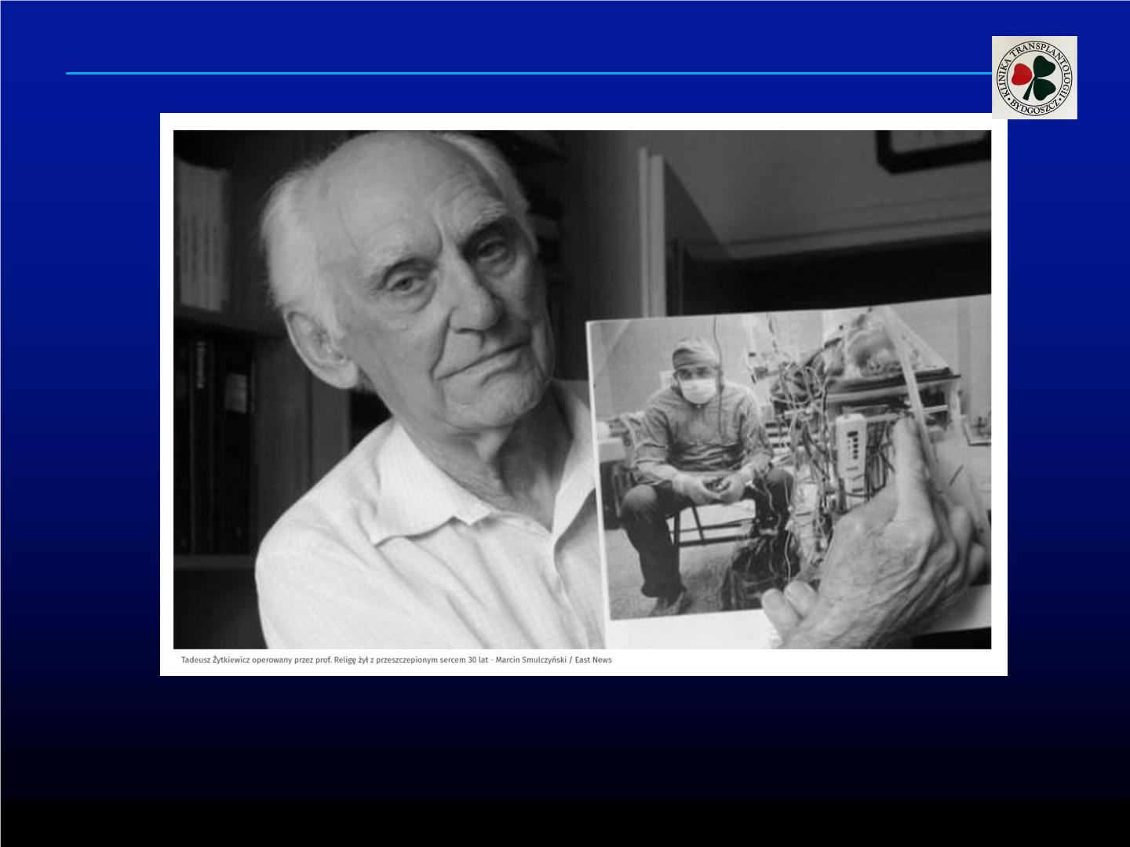
Transplantacja serca oraz techniki mechanicznego wspomagania krążenia
Zmarł najdłużej żyjący w Polsce z przeszczepionym sercem Tadeusz Żytkiewicz. Miał 91 lat.
Nowe serce wszczepił mu 30 lat temu prof. Zbigniew Religa. które wykonano pacjentowi i
lekarzowi tuż po operacji obiegło cały świat.

Slide 86
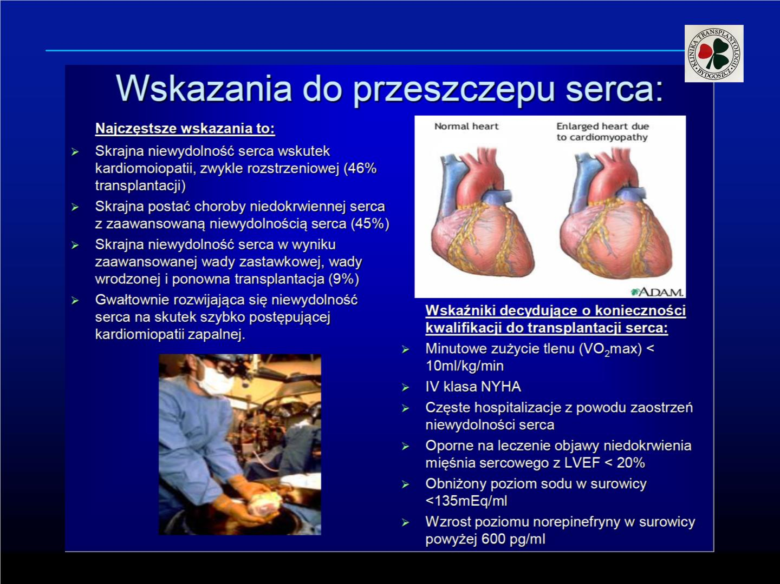
Transplantacja serca oraz techniki mechanicznego wspomagania krążenia

Slide 87
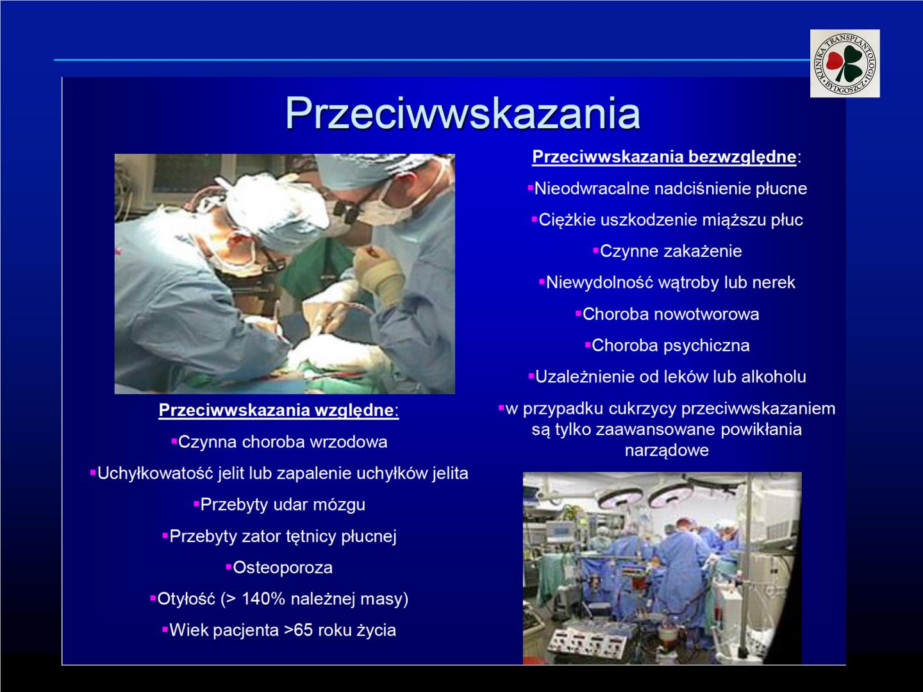
Transplantacja serca oraz techniki mechanicznego wspomagania krążenia

Slide 88
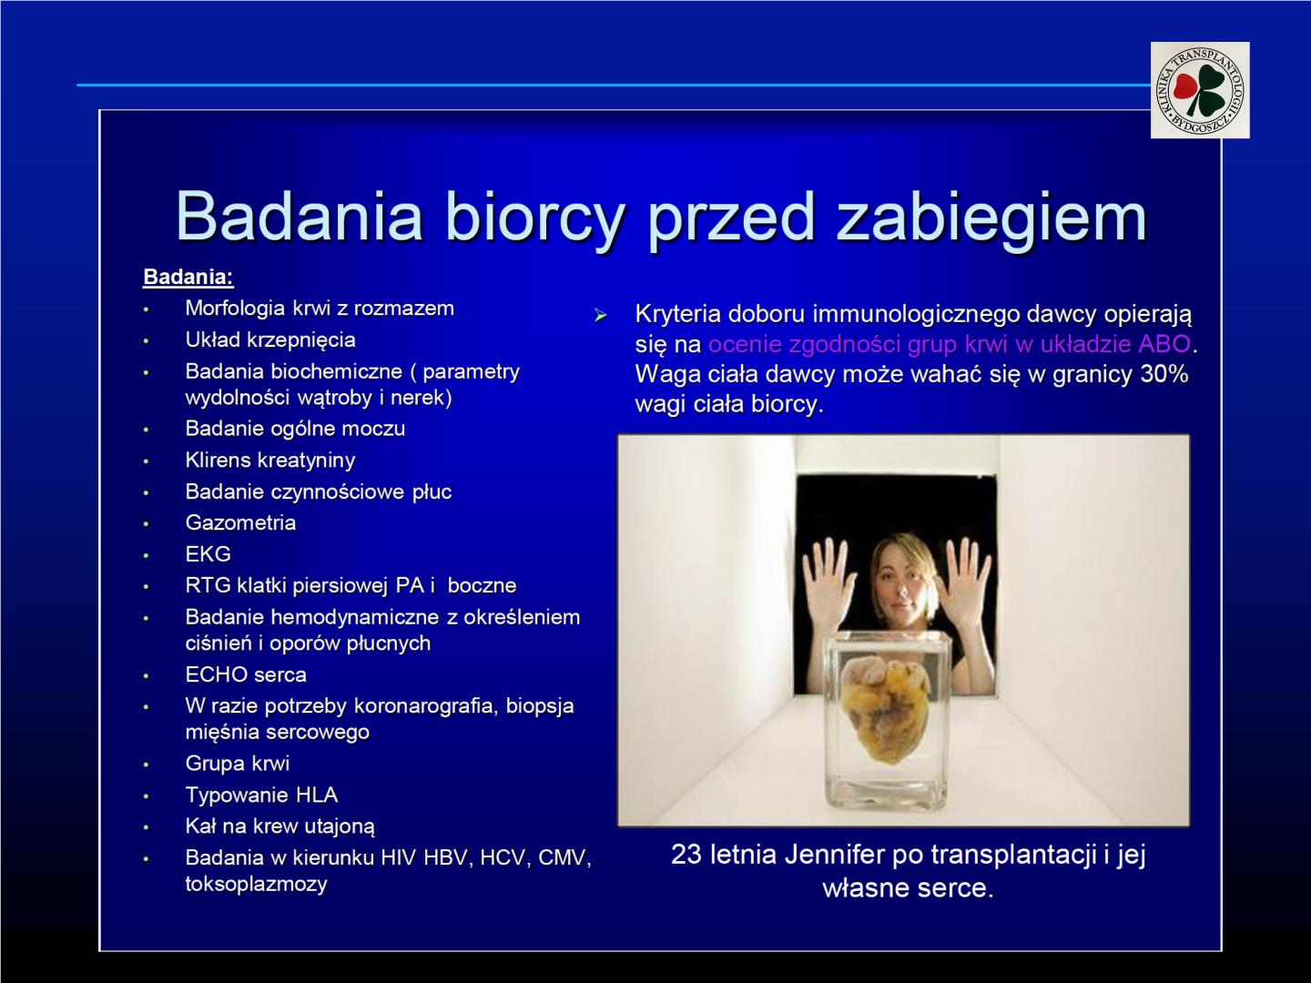
Transplantacja serca oraz techniki mechanicznego wspomagania krążenia

Slide 89
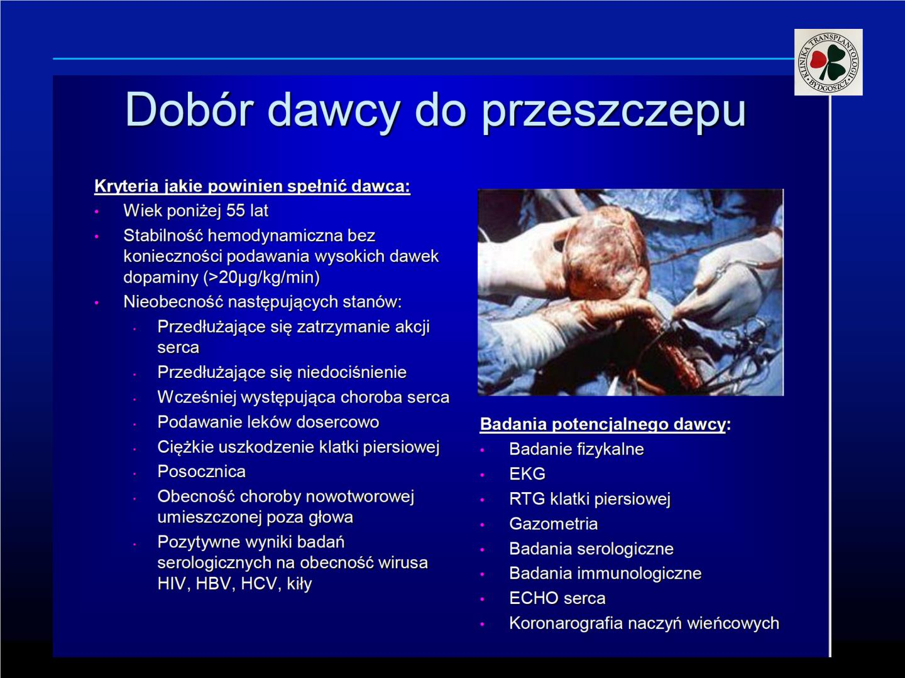
Transplantacja serca oraz techniki mechanicznego wspomagania krążenia

Slide 90
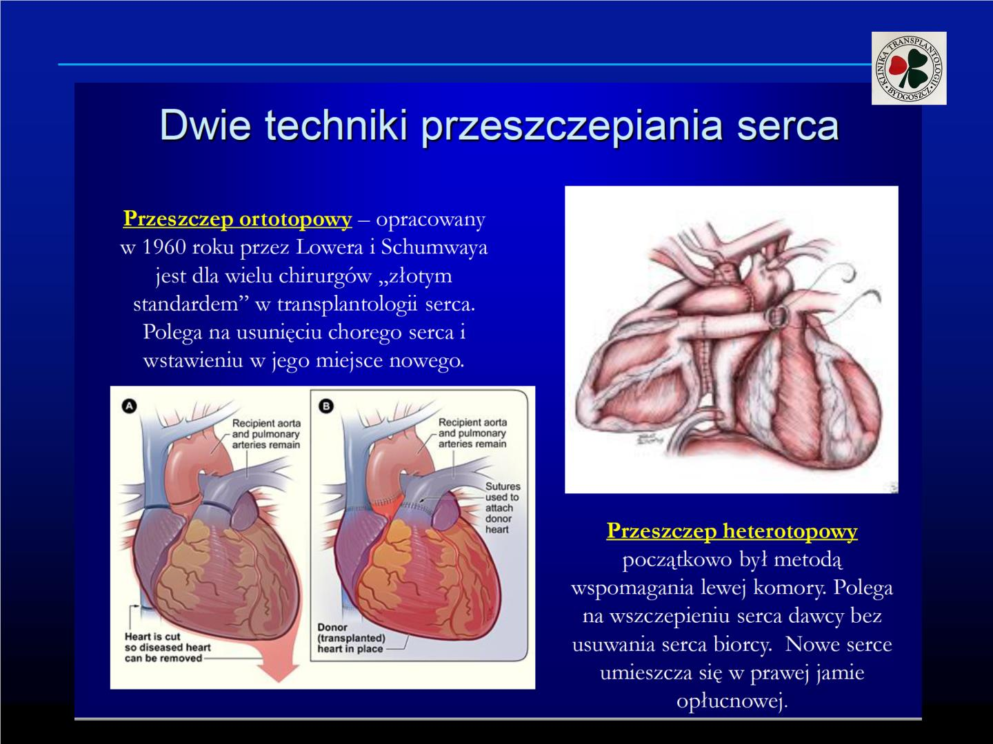
Transplantacja serca oraz techniki mechanicznego wspomagania krążenia

Slide 91
Transplantacja serca oraz techniki mechanicznego wspomagania krążenia

Slide 92
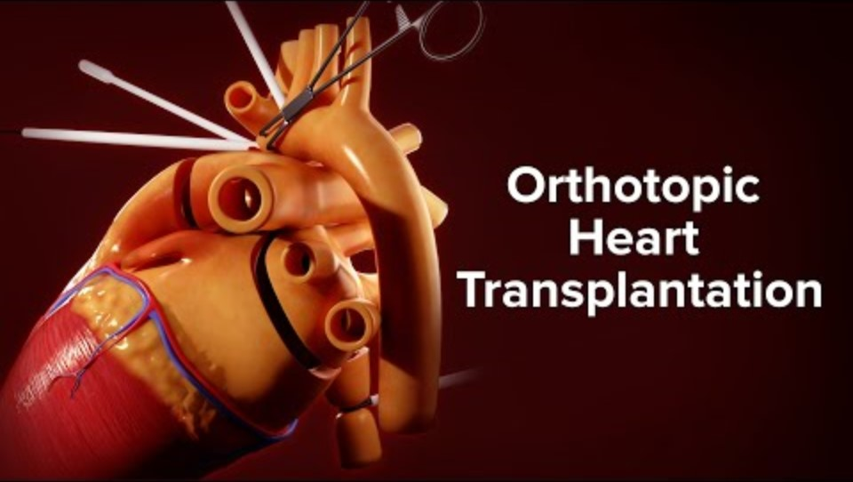

Slide 93
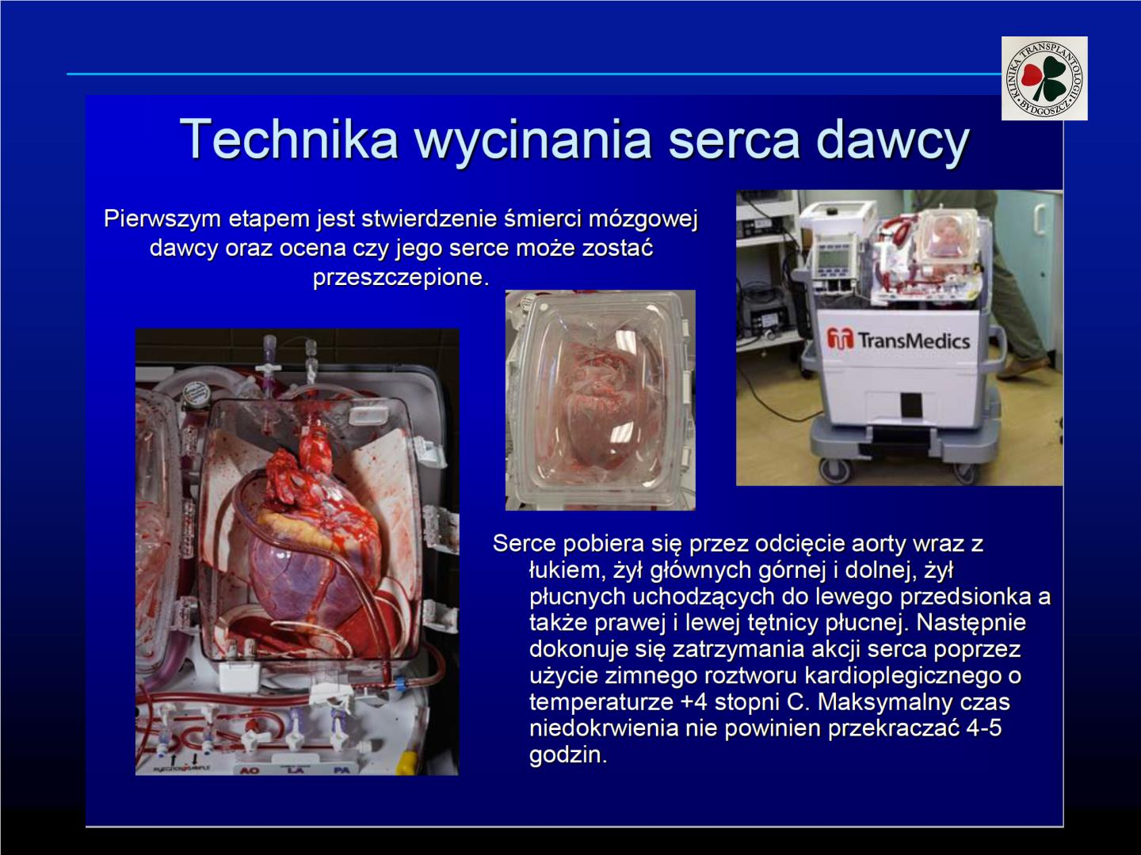
Transplantacja serca oraz techniki mechanicznego wspomagania krążenia

Slide 94
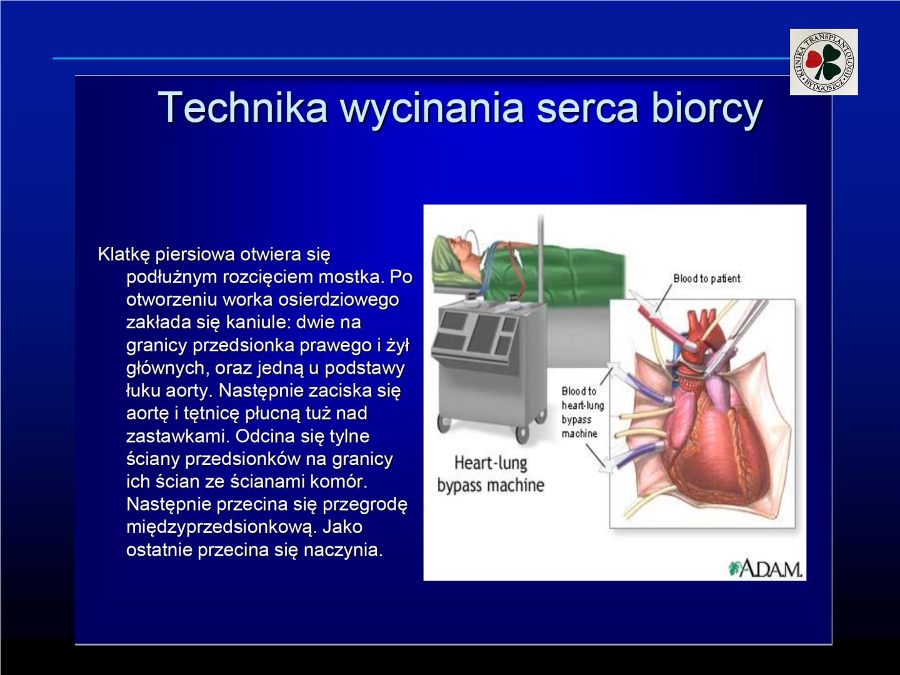
Transplantacja serca oraz techniki mechanicznego wspomagania krążenia

Slide 95
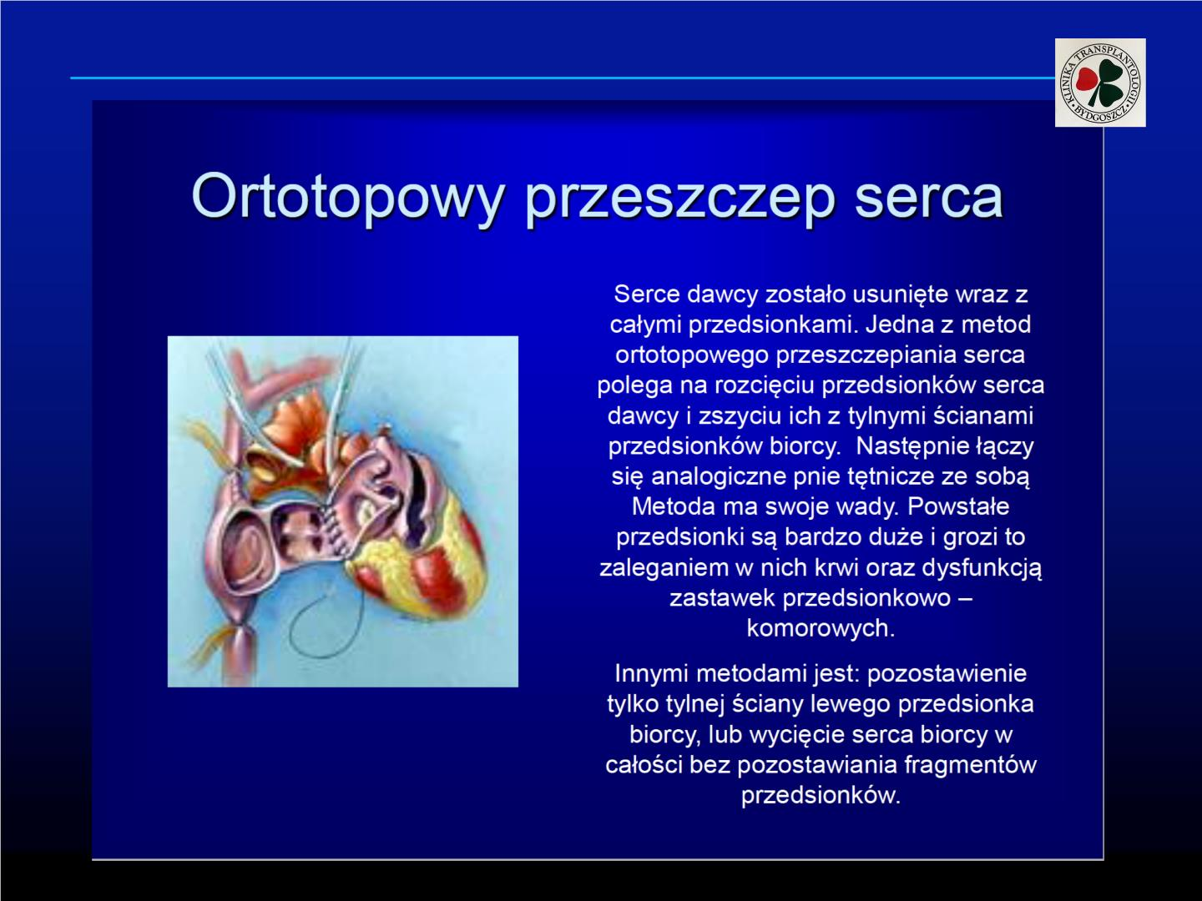
Transplantacja serca oraz techniki mechanicznego wspomagania krążenia

Slide 96
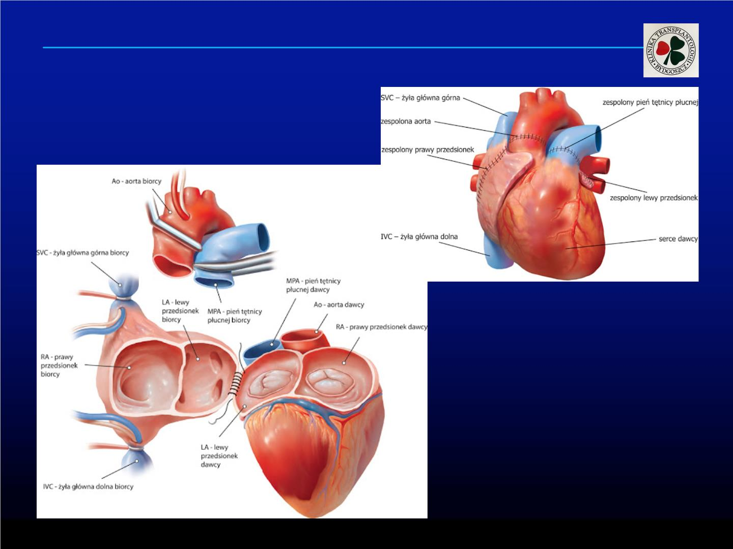
Transplantacja serca oraz techniki mechanicznego wspomagania krążenia

Slide 97
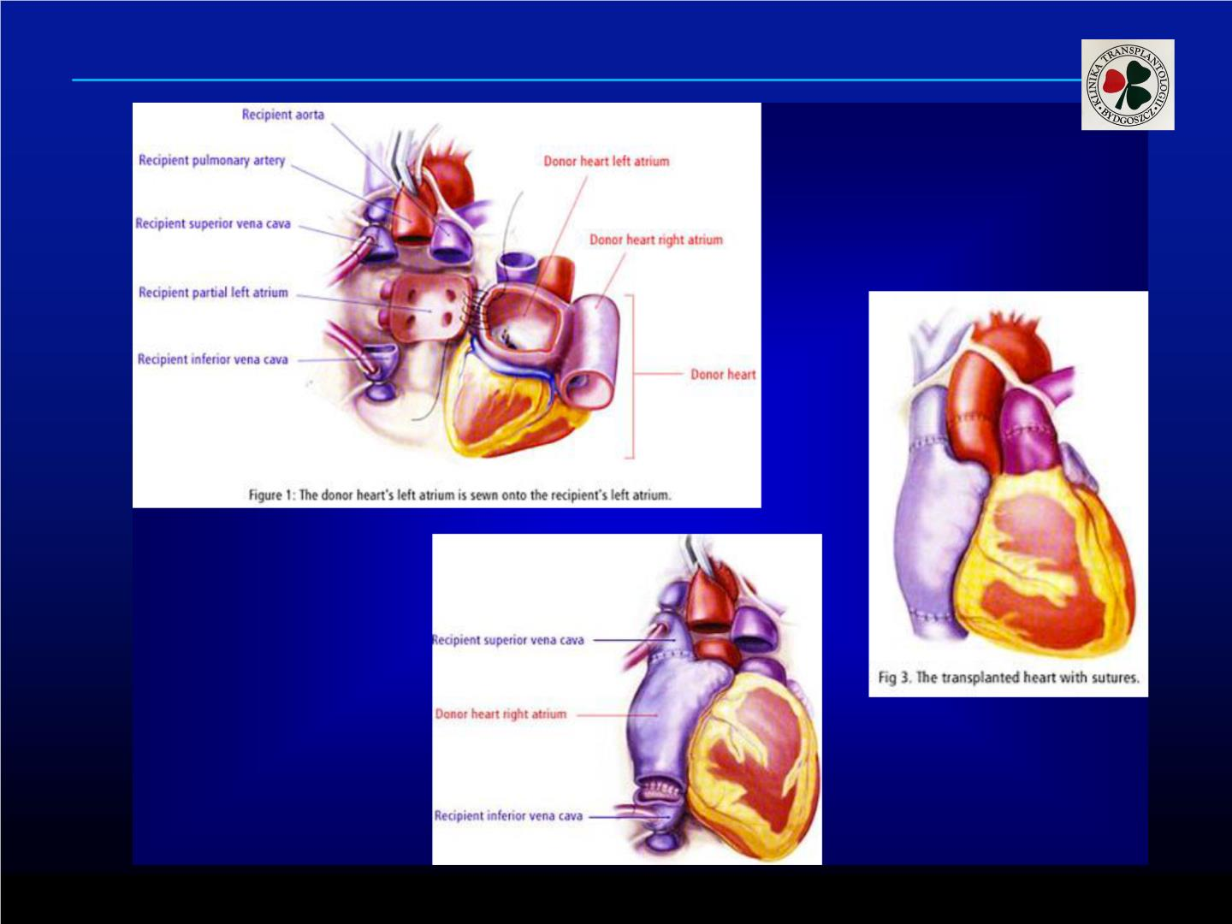
Transplantacja serca oraz techniki mechanicznego wspomagania krążenia

Slide 98
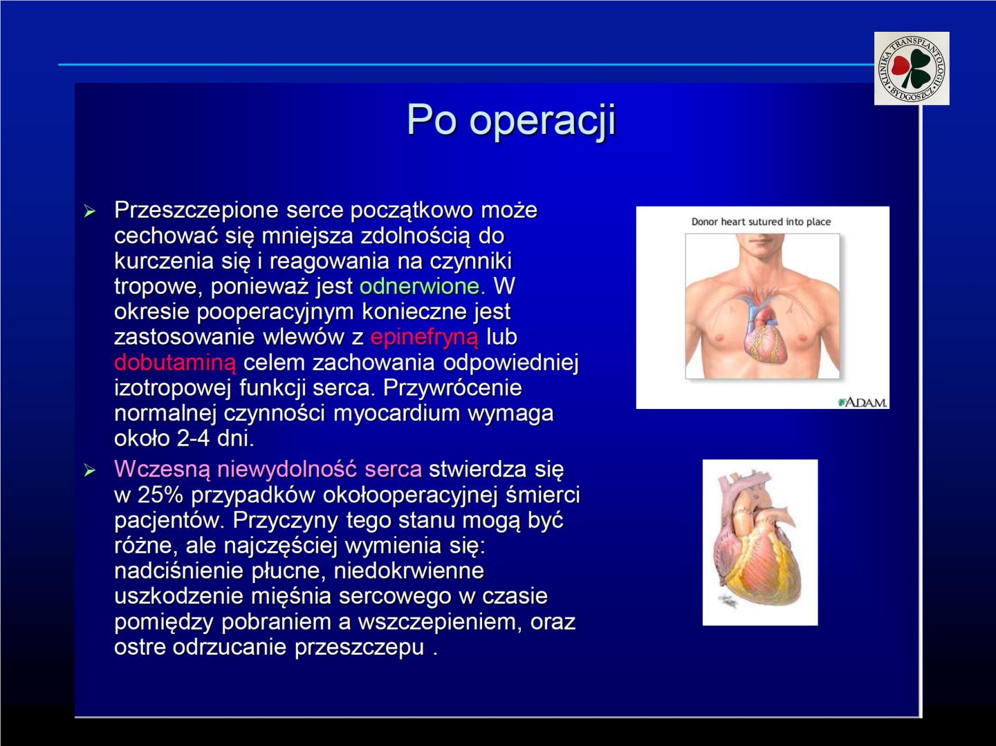
Transplantacja serca oraz techniki mechanicznego wspomagania krążenia

Slide 99
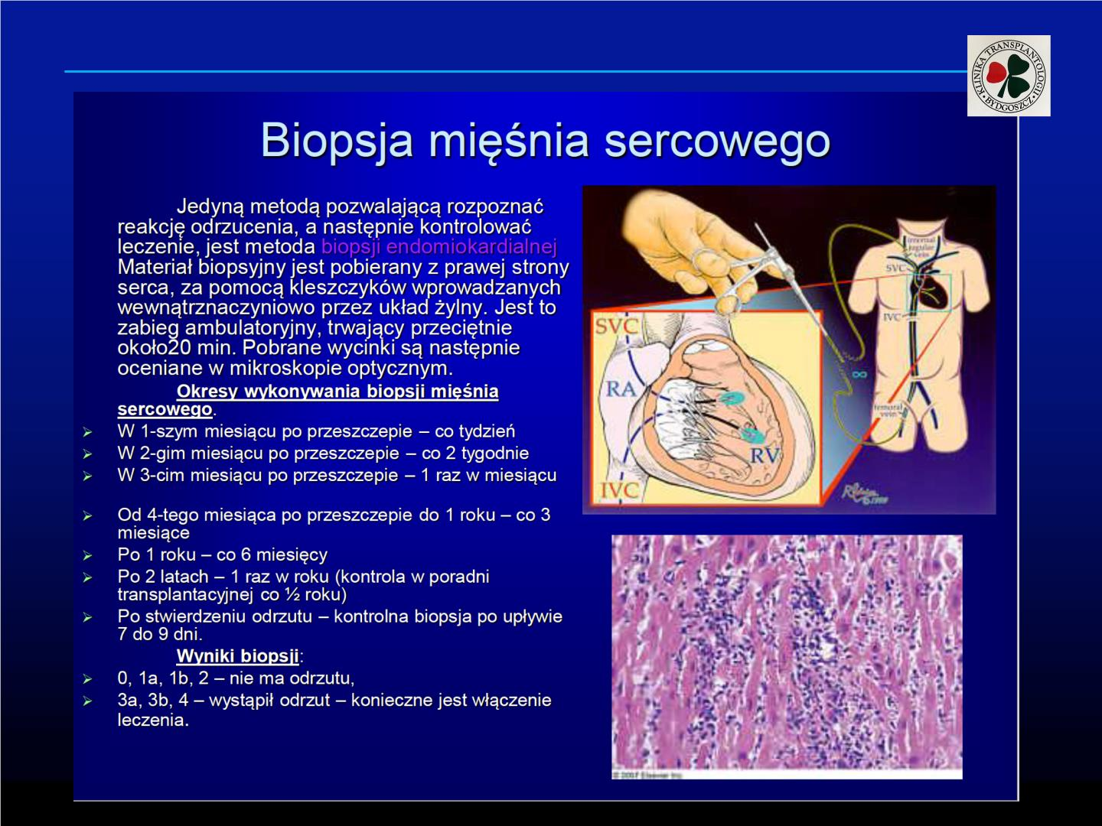
Transplantacja serca oraz techniki mechanicznego wspomagania krążenia

Slide 100
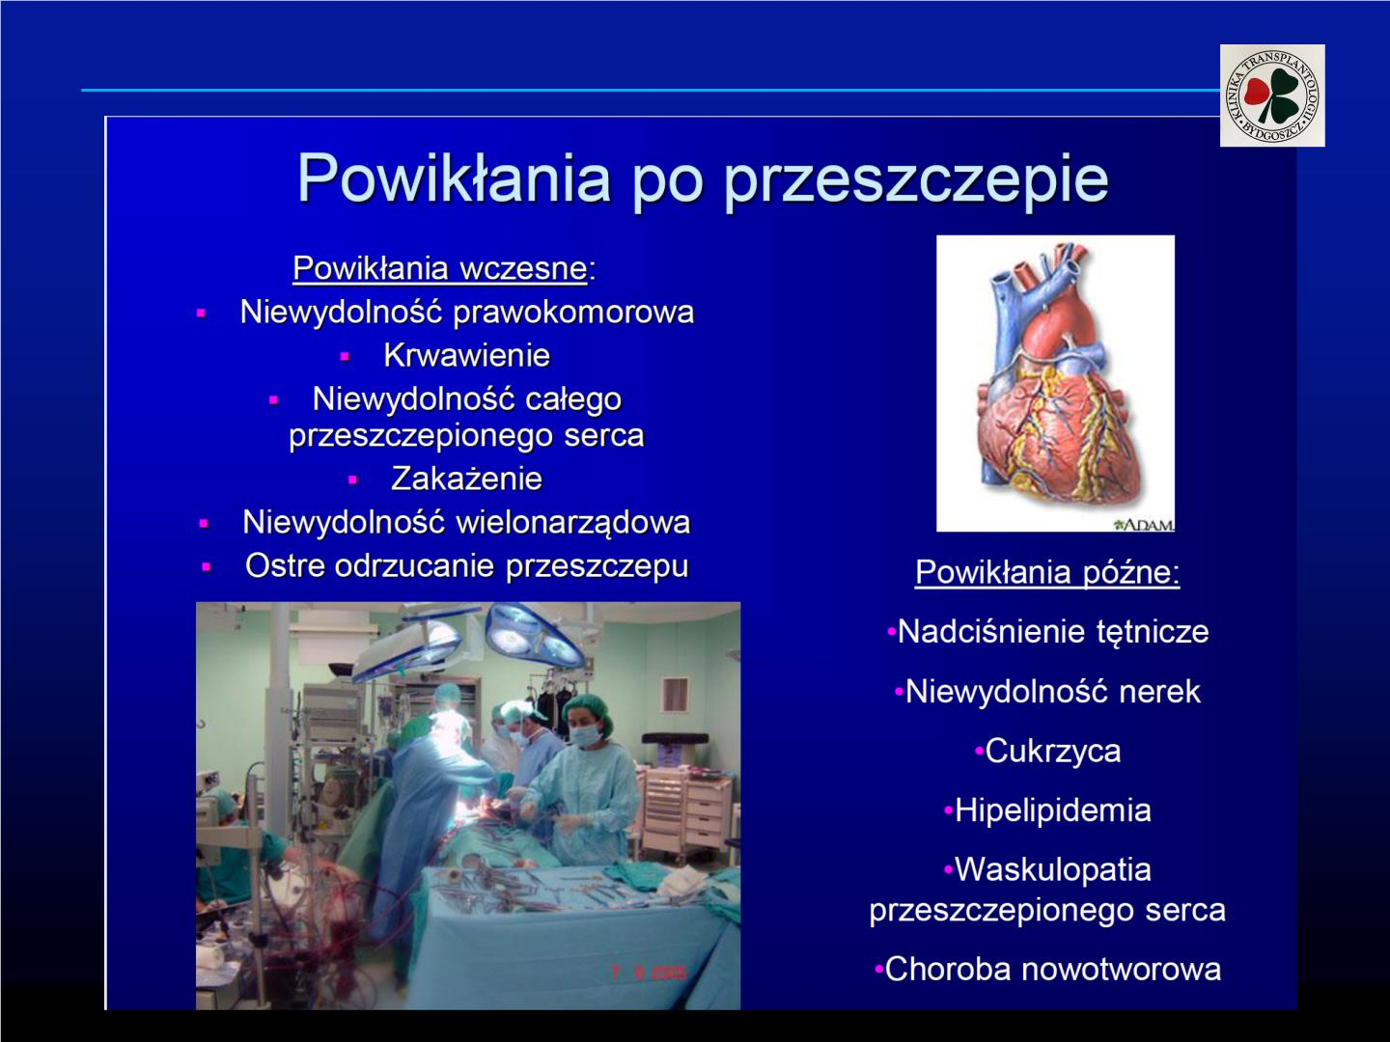
Transplantacja serca oraz techniki mechanicznego wspomagania krążenia

Slide 101
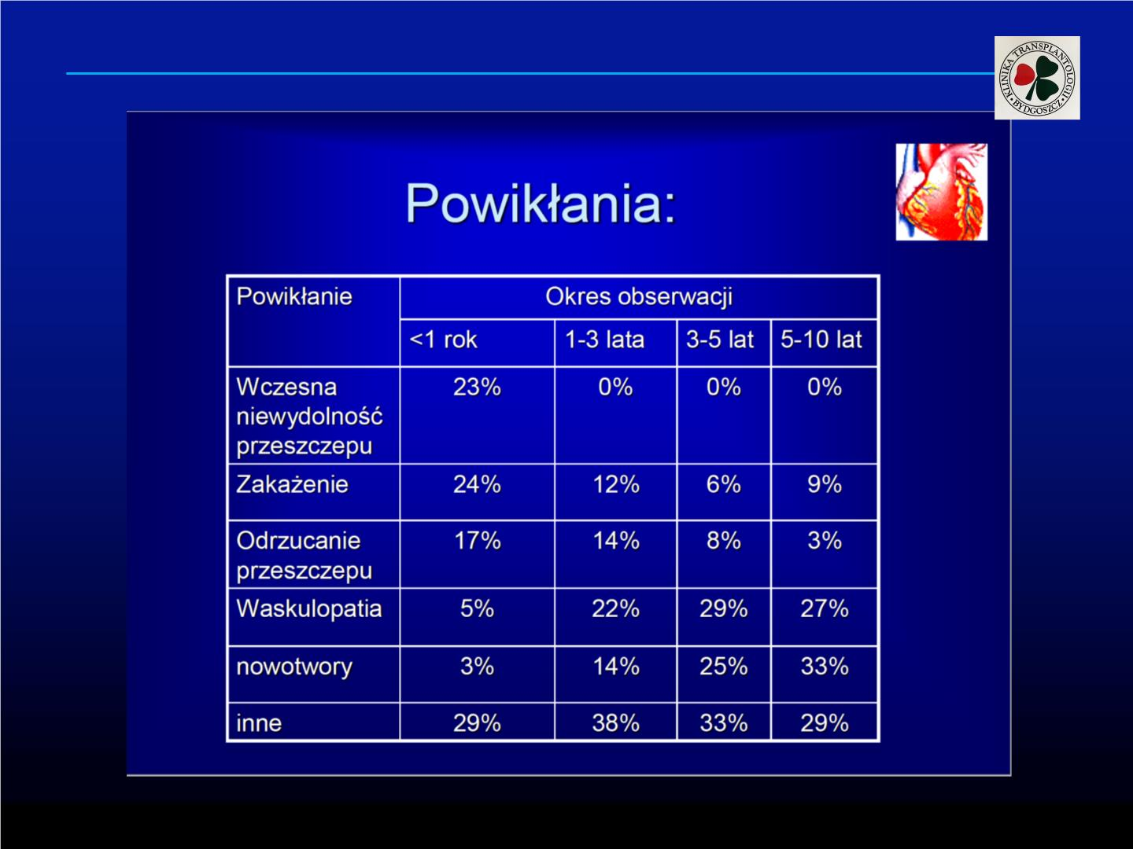
Transplantacja serca oraz techniki mechanicznego wspomagania krążenia

Slide 102
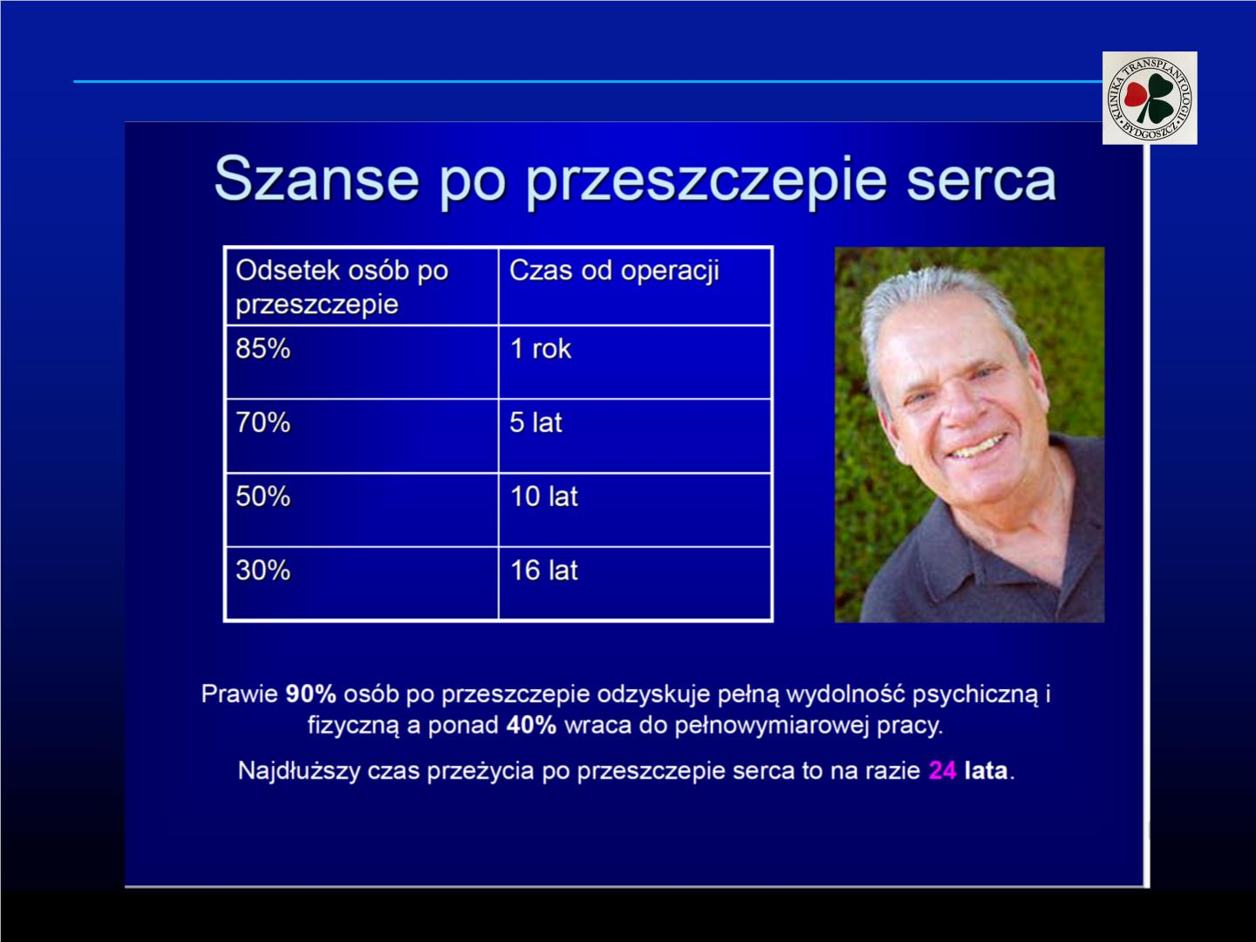
Transplantacja serca oraz techniki mechanicznego wspomagania krążenia

Slide 103
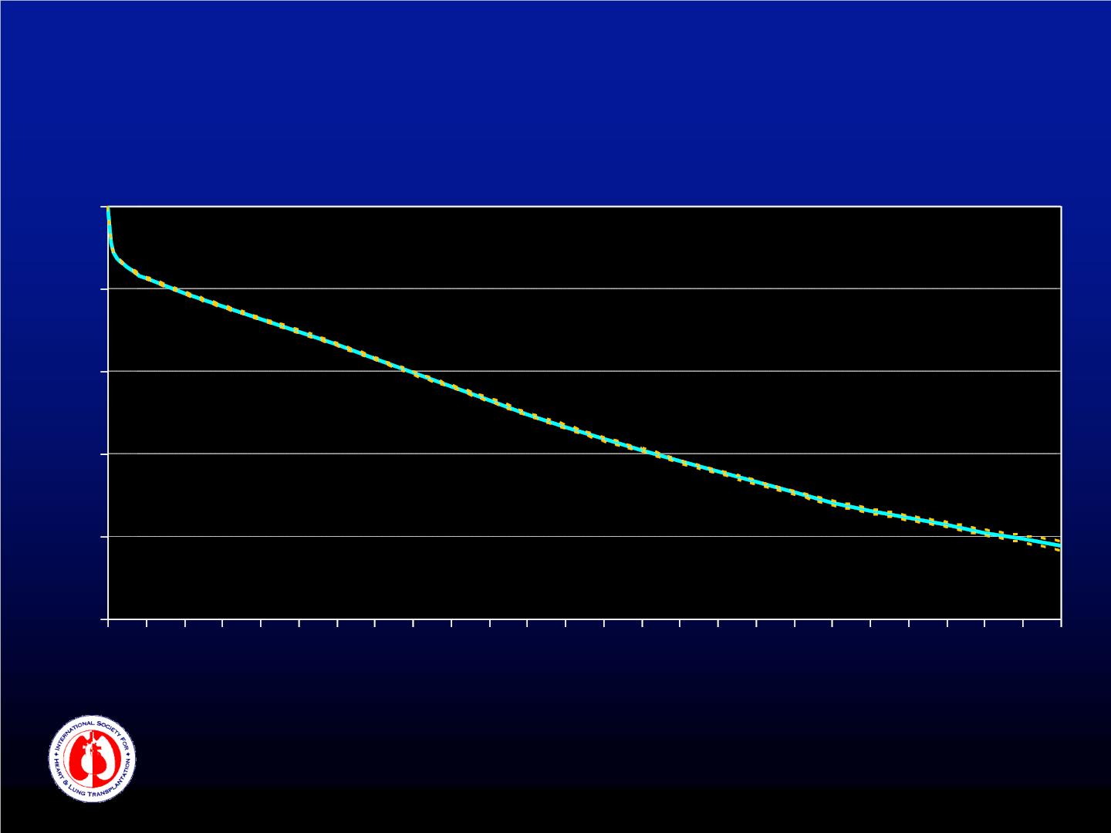
HEART TRANSPLANTATION
Kaplan-Meier Survival (1/1982-6/2009)
100
80
60
40
20
0
Half-life = 11.0 years
Conditional Half-life = 14.0 years
N=89,006
N at risk at 25 years = 98
0 1 2 3 4 5 6 7 8 9 10 11 12 13 14 15 16 17 18 19 20 21 22 23 24 25
Years
ISHLT
2011
J Heart Lung Transplant. 2011 Oct; 30 (10): 1071-1132

Slide 104
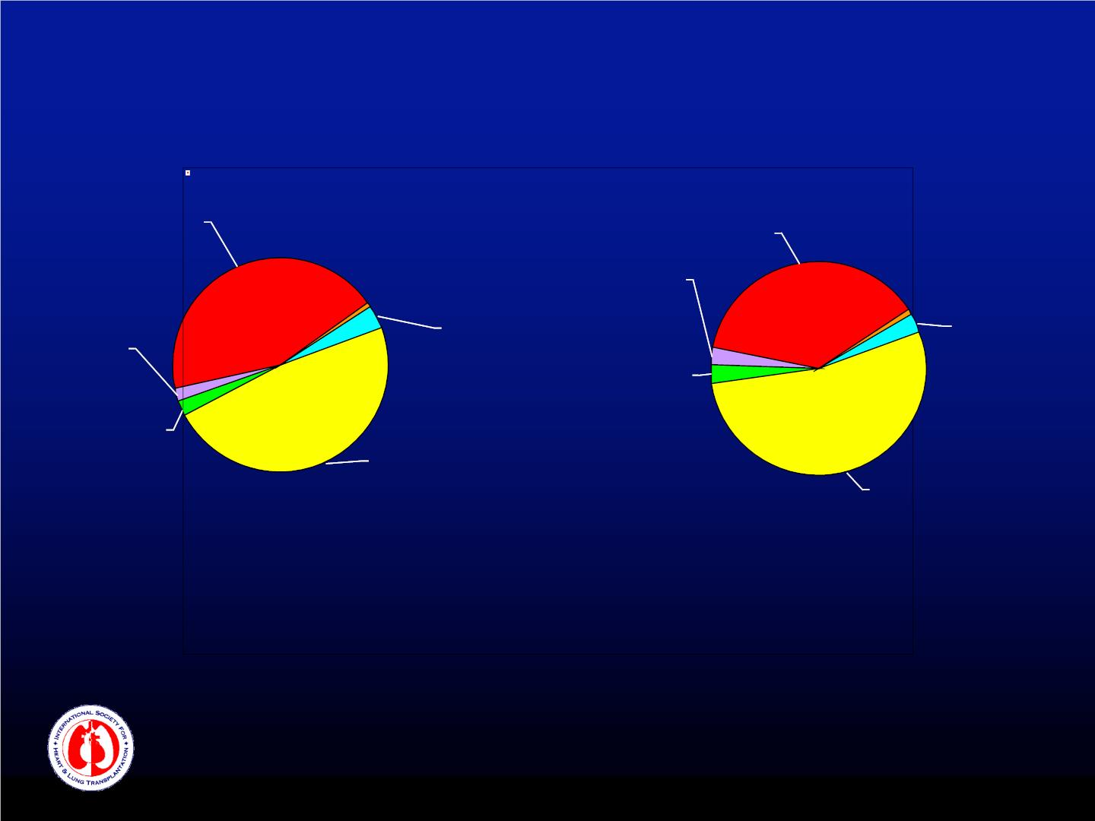
DIAGNOSIS IN ADULT HEART TRANSPLANTS
Nie można wyświetlić obrazu.
CAD
44%
CAD
38%
Misc.
0%
ReTX
3%
Misc.
1%
Valvular
4%
Valvular
ReTX
2%
3%
Congenital
3%
Congenital
2%
Myopathy
48%
Myopathy
53%
1/2005-6/2010
1/1982-6/2010
ISHLT
2011
J Heart Lung Transplant. 2011 Oct; 30 (10): 1071-1132

Slide 105
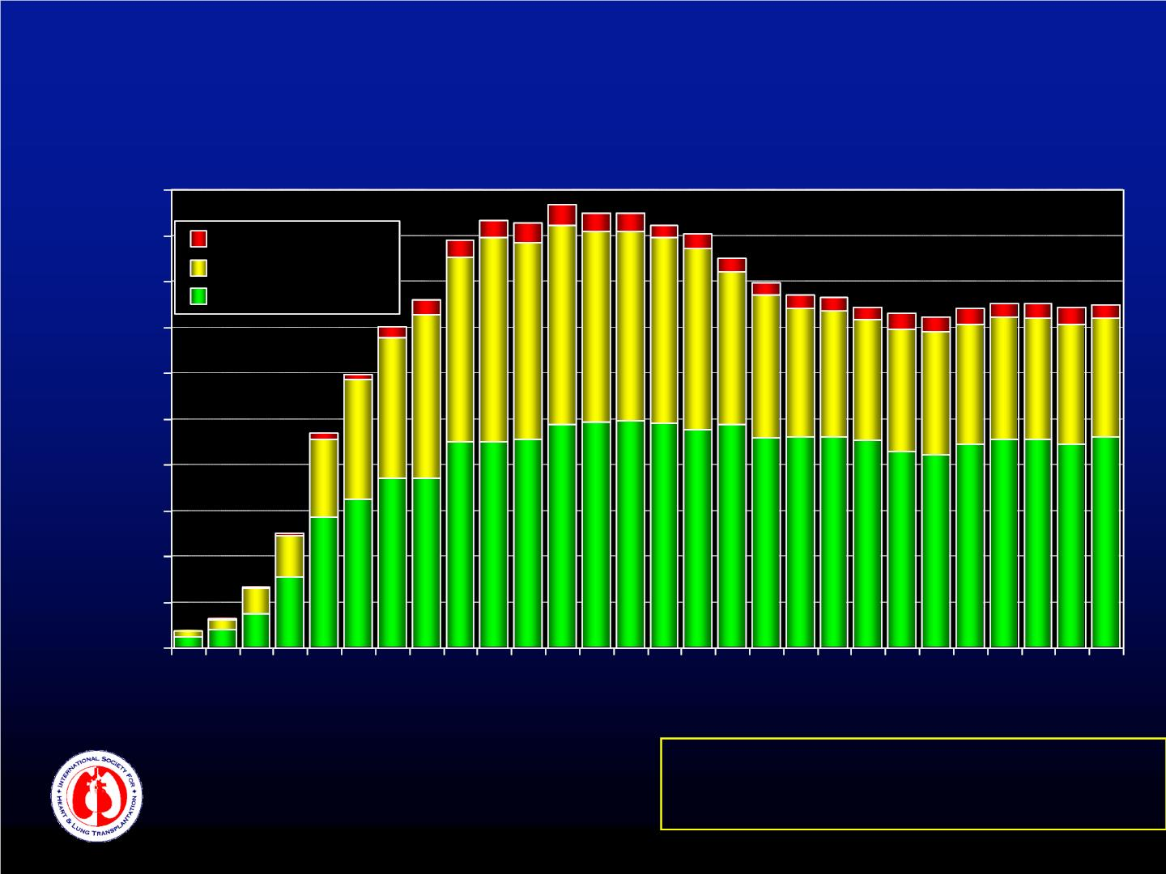
NUMBER OF HEART TRANSPLANTS
REPORTED BY YEAR
5000
4500
4000
3500
3000
2500
2000
1500
1000
500
Other
Europe
North America
0
82 83 84 85 86 87 88 89 90 91 92 93 94 95 96 97 98 99 00 01 02 03 04 05 06 07 08 09
19 19 19 19 19 19 19 19 19 19 19 19 19 19 19 19 19 19 20 20 20 20 20 20 20 20 20 20
NOTE: This figure includes only the heart transplants that are
reported to the ISHLT Transplant Registry. As such, the
presented data may not mirror the changes in the number of
heart transplants performed worldwide
ISHLT
2011
J Heart Lung Transplant. 2011 Oct; 30 (10): 1071-1132

Slide 106

Transplantacja serca oraz techniki mechanicznego wspomagania krążenia

Slide 107

Transplantacja serca oraz techniki mechanicznego wspomagania krążenia
Ośrodki przeszczepiające
serca w Polsce
poltransplant.org.pl

Slide 108

Transplantacja serca oraz techniki mechanicznego wspomagania krążenia
Warto wiedzieć :
§ Aż 33 lata, najdłużej na świecie, żył z nowym sercem John
McCafferty. Zmarł on 9 lutego 2016 r. w wieku 73 lat.
§ W Polsce najdłużej żyjącym pacjentem z przeszczepionym
sercem był Tadeusz Żytkiewicz. Zabieg odbył się w Zabrzu 4
sierpnia 1987 roku. Pacjent miał wówczas 61 lat. Zmarł po 30 latach
§

Slide 109


Slide 110


Slide 111


